Slide 1
Freigabeseminar 25.15
Meldungen
Elke Hollmann, Micha Kafczyk, Laura Rösner
Essen, 05.02.2025

Slide 2
Agenda
01
Anpassungen der PG 614 und 625 auf Grund Erstattungsanspruch nach SGB XIV
02
Diverse Anpassungen PUEG zum 01.07.2025

Slide 3
Anpassungen der PG 614 und 625 auf Grund
Erstattungsanspruch nach SGB XIV
01

Slide 4
Agenda
Anpassungen der Personengruppen 614/625 aufgrund Erstattungsanspruch nach SGB XIV
01
05
Fachlicher Hintergrund
GUI Änderung PG 625
02
06
Neue Fehlerprüfungen PG 625
Codetabellenänderungen
03
GUI Änderung PG 614
04
Neue Fehlerprüfungen PG 614

Slide 5
01
Fachlicher Hintergrund

Slide 6
Anpassungen der PG 614 und PG 625
Fachlicher Hintergrund
Ab 01.01.2025 kommt der Bestandsabgleich nach § 60 a/b SGB XIV ( Gesetzbuch zur Sozialen Entschädigung).
Auch mit Blick auf die KV-Leistungen, die ab 2027 nach SGB XIV folgen sollen, wurden Anpassungen an den Personengruppen 614 (Zugeteilte/Hinterbliebene) und 625 (PVPflicht-§21 Nr1-5 SGB XI) vorgenommen.

Slide 7
02
Codetabellenänderungen

Slide 8
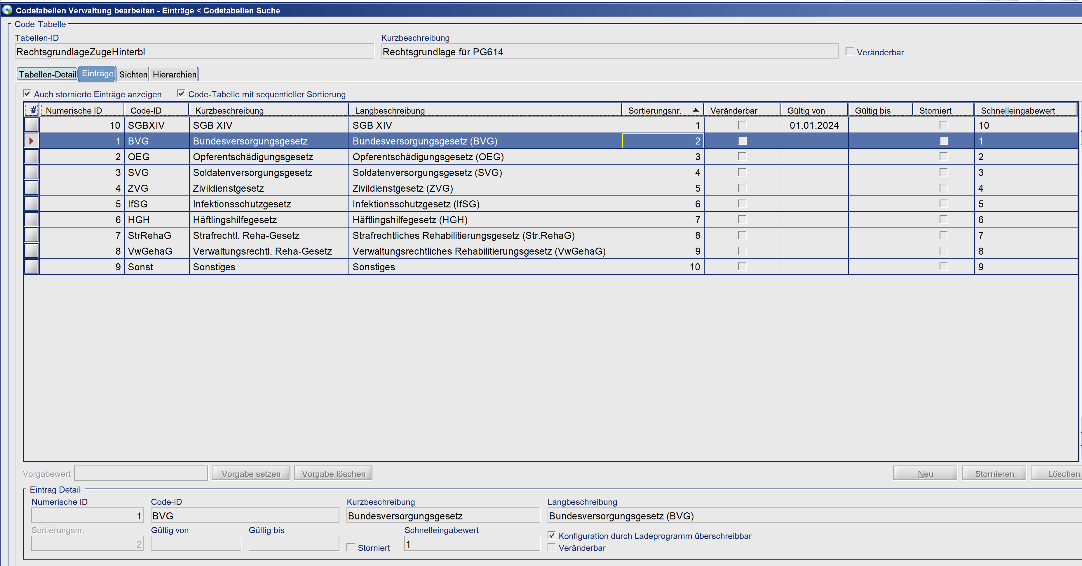
Anpassungen der PG 614 und PG 625
Codetabellenänderungen PG 614
In der Codetabelle "RechtsgrundlageZugeHinterbl" wurde der neue Eintrag "SGB XIV" mit Gültigkeit ab 01.01.2024 eingefügt. Dieser betrifft die PG 614.

Slide 9
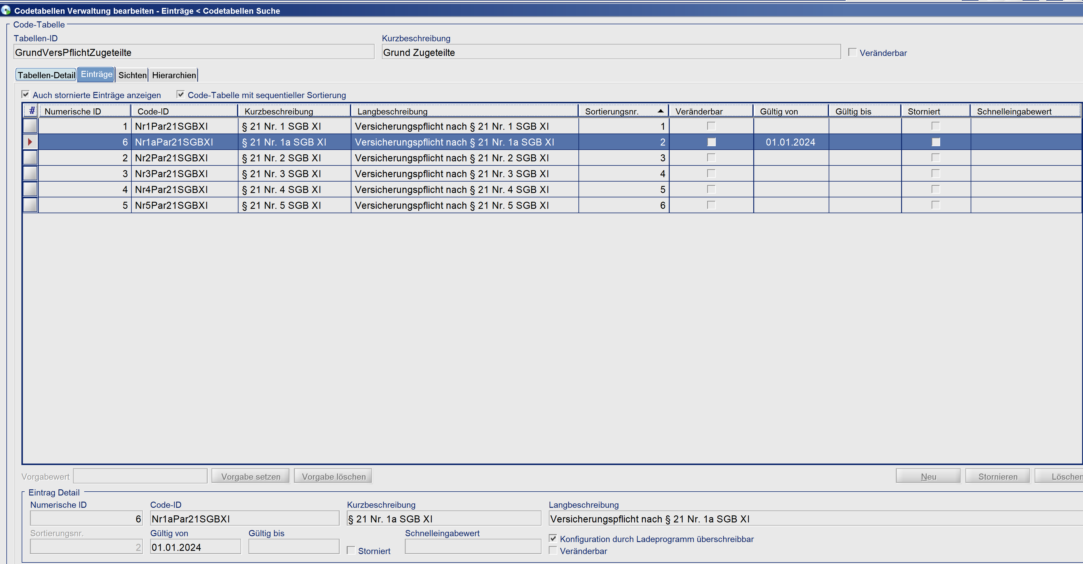
Anpassungen der PG 614 und PG 625
Codetabellenänderungen PG 625
In der Codetabelle "GrundVersPflichtZugeteilte" wurde der neue Eintrag "§ 21 Nr. 1a SGB XI" mit Gültigkeit ab 01.01.2024 eingefügt. Dieser betrifft die PG 625.

Slide 10
03
GUI Änderung PG 614

Slide 11
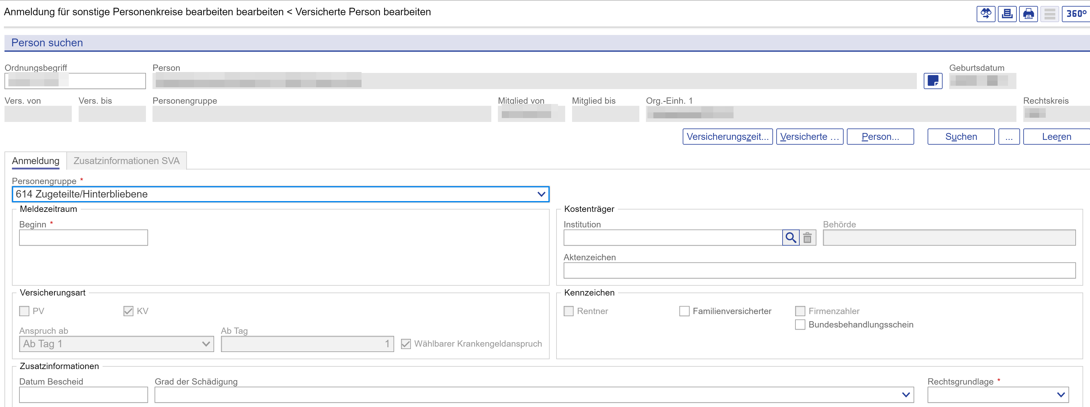
Anpassungen der PG 614 / PG 625
GUI Änderung PG 614
Bei Meldungen für Sonstige Versicherte mit PG 614 wurde das neue Feld "Aktenzeichen" eingefügt.

Slide 12
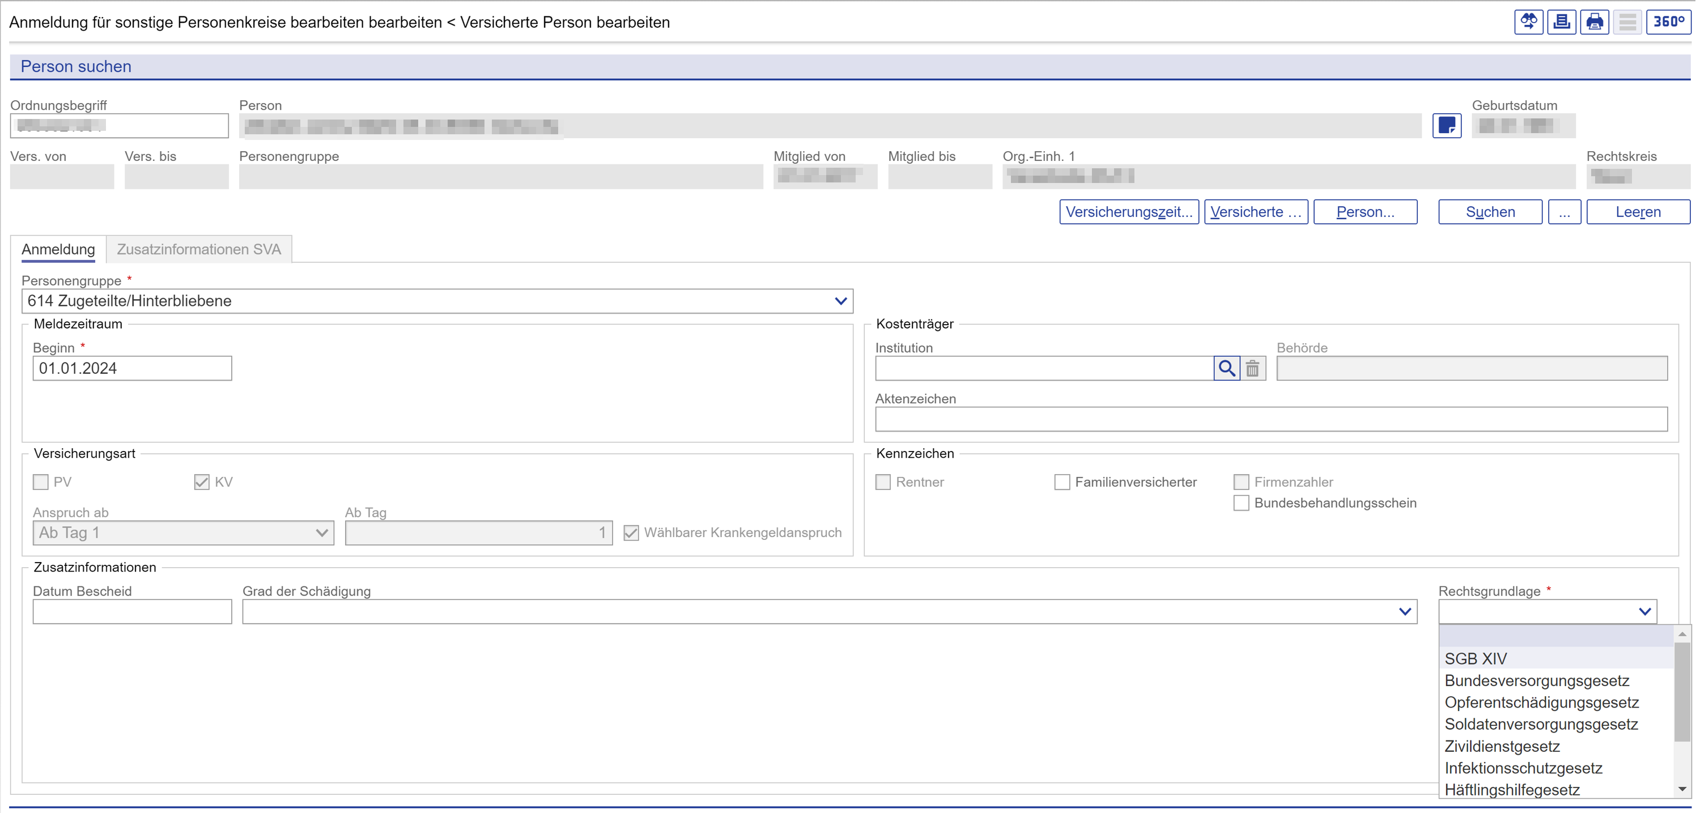
Anpassungen der PG 614 / PG 625
GUI Änderung PG 614
Außerdem wurde die Reihenfolge der Einträge im Feld „Rechtsgrundlage“ angepasst.

Slide 13
04
Neue Fehlerprüfungen PG 614

Slide 14
Anpassungen der PG 614 / PG 625
Neue Fehlerprüfungen PG 614
Bei der Erfassung von An- und Kombimeldungen mit PG 614 gibt es folgendes neue Fehlerprüfungen:
  Bei einem Beginndatum größer oder gleich dem 01.01.2024 und der Rechtsgrundlage „Bundesversorgungsgesetz“, wird der neue änderbare Hinweis MELA382 ausgegeben.
  Bei einem Beginndatum kleiner 01.01.2024 und der Rechtsgrundlage „SGB XIV“, wird der neue nicht änderbare Fehler MELA383 ausgegeben.
  Bei einem Beginndatum größer oder gleich dem 01.01.2024 sollte im Feld „Aktenzeichen“ ein Wert erfasst werden. Bleibt das Feld leer wird der neue änderbare Hinweis MELA386 ausgegeben.
MELA382 - Seit dem 01.01.2024 gibt es die Rechtsgrundlage "SGB XIV". Bitte prüfen, ob diese ggf. verwendet werden soll.
MELA383 - Die Rechtsgrundlage "SGB XIV" gilt erst ab dem 01.01.2024. Ein Meldezeitraum-Beginn davor ist daher nicht zulässig.
MELA386 - Es wurde kein Aktenzeichen erfasst. Bitte prüfen.

Slide 15
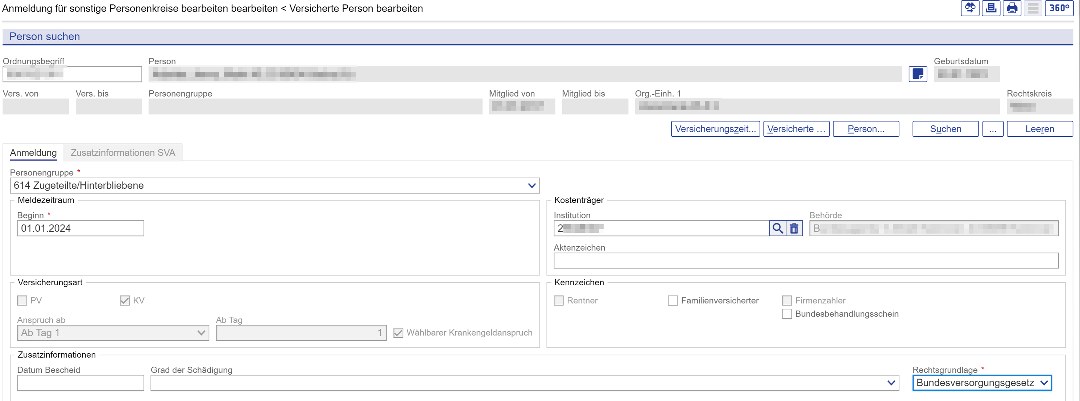
Anpassungen der PG 614 / PG 625
Neue Fehlerprüfungen PG 614 – Beispiel für MELA382 und MELA386
Erfassung einer Anmeldung mit Beginn 01.01.2024, leerem Aktenzeichen und Rechtsgrundlage „Bundesversorgungsgesetz“.

Slide 16
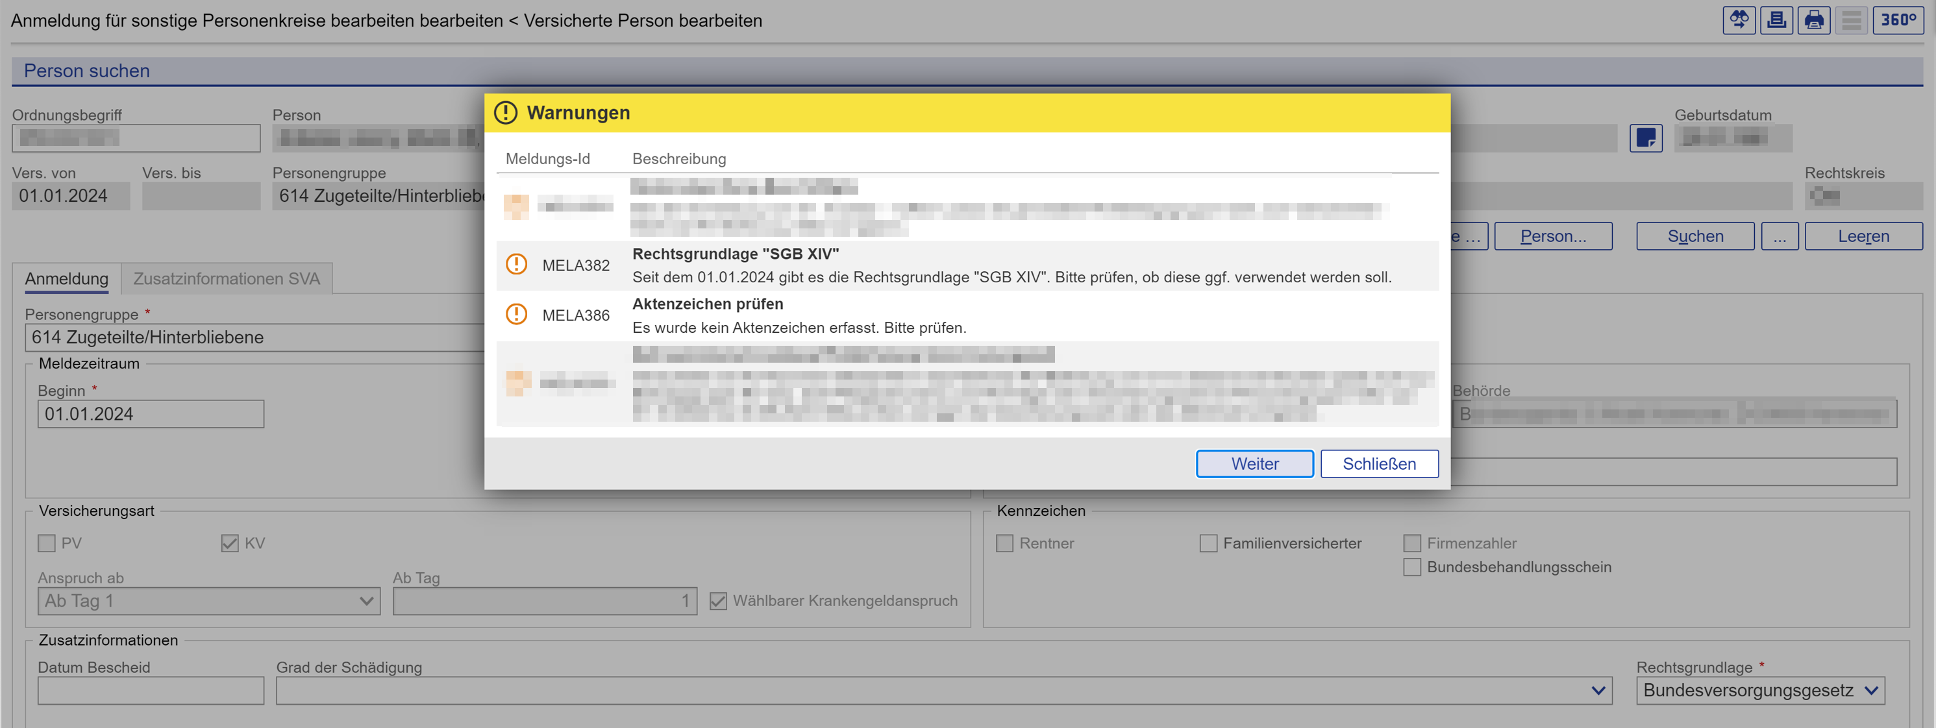
Anpassungen der PG 614 / PG 625
Neue Fehlerprüfungen PG 614 – Beispiel für MELA382 und MELA386
Beim Speichern werden korrekt die neuen Hinweise MELA382 und MELA386 ausgegeben.

Slide 17
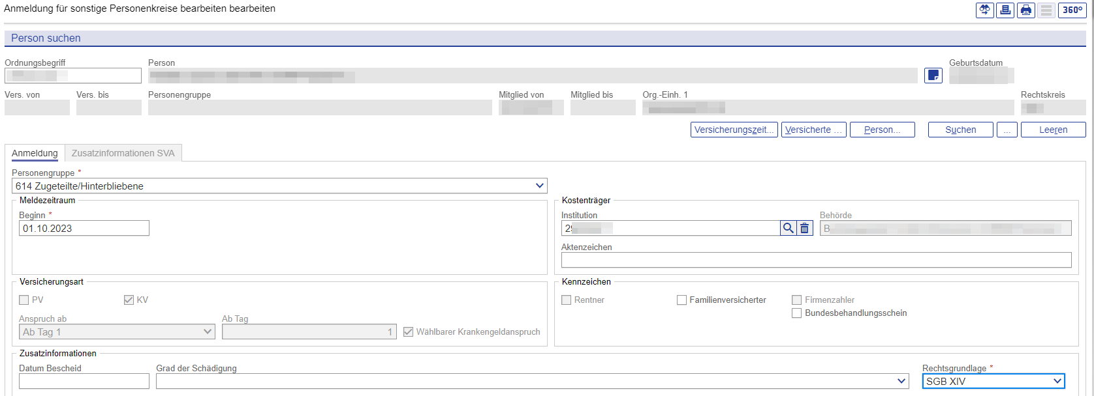
Anpassungen der PG 614 / PG 625
Neue Fehlerprüfungen PG 614 – Beispiel für MELA383
Erfassung einer Anmeldung mit Beginn < 01.01.2024 und der neuen Rechtsgrundlage „SGB XIV.“

Slide 18
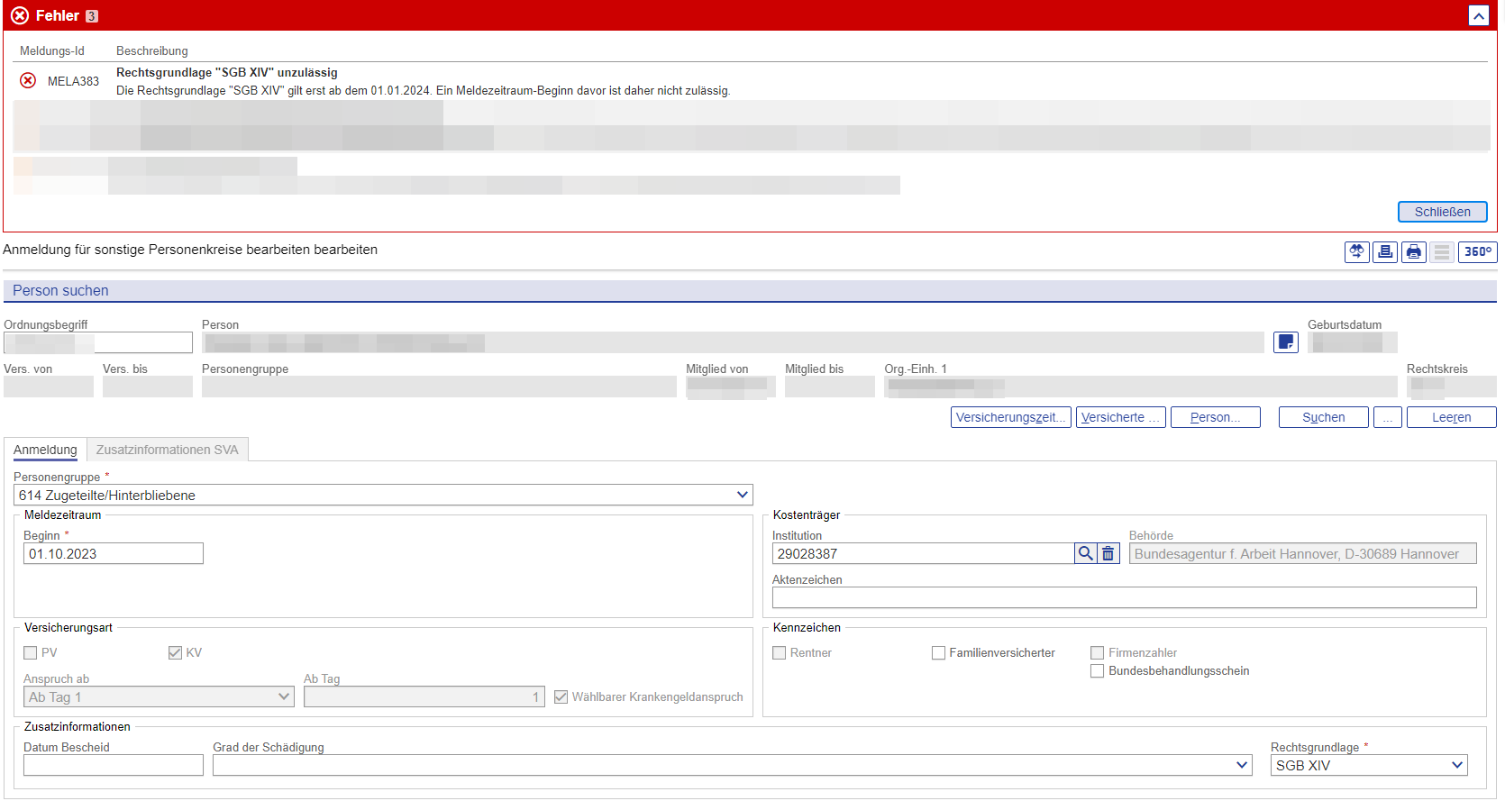
Anpassungen der PG 614 / PG 625
Neue Fehlerprüfungen PG 614 – Beispiel für MELA383
Beim Speichern wird korrekt der neue Fehler MELA383 ausgegeben.

Slide 19
05
GUI Änderung PG 625

Slide 20
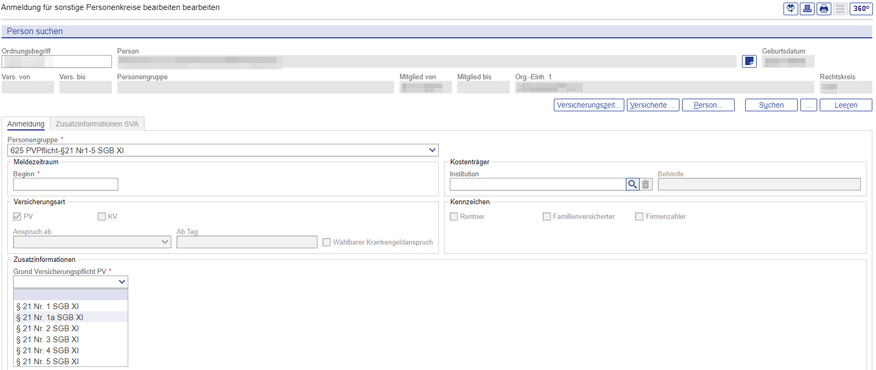
Anpassungen der PG 614 / PG 625
GUI Änderung PG 625
Bei Meldungen für Sonstige Versicherte mit PG 625 wurde die Reihenfolge der Einträge im Feld „Grund Versicherungspflicht PV“ angepasst auf Grund des neuen Eintrags „§ 21 Nr. 1a SGB XI“.

Slide 21
06
Neue Fehlerprüfungen PG 625

Slide 22
Anpassungen der PG 614 / PG 625
Neue Fehlerprüfungen PG 625
Bei der Erfassung von An- und Kombimeldungen mit PG 625 gibt es folgendes neue Fehlerprüfungen:
  Bei einem Beginndatum größer oder gleich dem 01.01.2024 und Grund Versicherungspflicht PV „§ 21 Nr. 1 SGB XI“, wird der neue änderbare Hinweis MELA384 ausgegeben.
  Bei einem Beginndatum kleiner 01.01.2024 und Grund Versicherungspflicht PV „§ 21 Nr. 1a SGB XI“, wird der neue nicht änderbare Fehler MELA385 ausgegeben.
Der neue Hinweis MELA384 sowie der neue Fehler MELA385 werden ebenfalls bei der Erfassung von Änderungsmeldungen für die PG 625 ausgegeben, wenn die oben beschriebenen Voraussetzungen vorliegen.
MELA384 - Seit dem 01.01.2024 gibt es den Grund Versicherungspflicht PV "§ 21 Nr. 1a SGB XI". Bitte prüfen, ob dieser ggf. verwendet werden soll.
MELA385 - Der Grund Versicherungspflicht PV "§ 21 Nr. 1a SGB XI" gilt erst ab dem 01.01.2024. Ein Meldezeitraum-Beginn davor ist daher nicht zulässig.

Slide 23
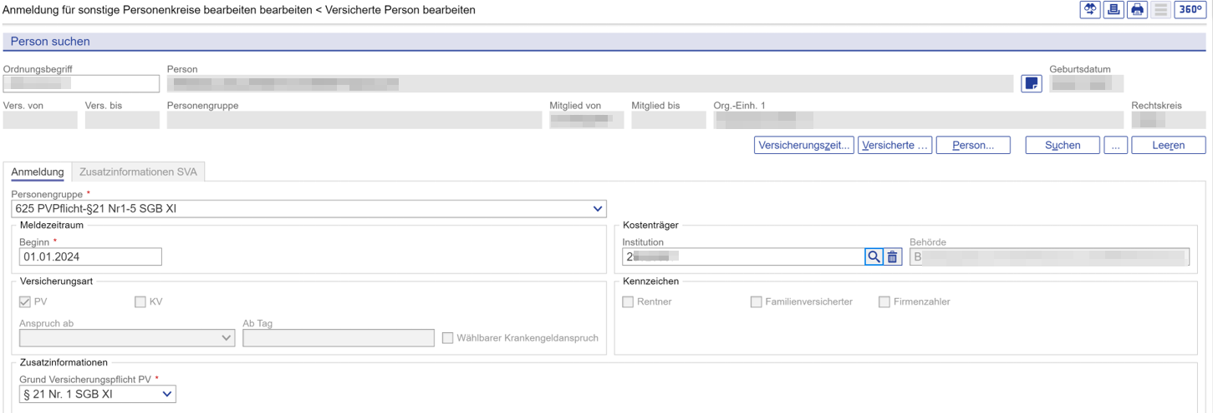
Anpassungen der PG 614 / PG 625
Neue Fehlerprüfungen PG 625 – Beispiel für MELA384
Erfassung einer Anmeldung mit Beginn 01.01.2024 und Grund Versicherungspflicht PV „§ 21 Nr. 1 SGB XI“.

Slide 24
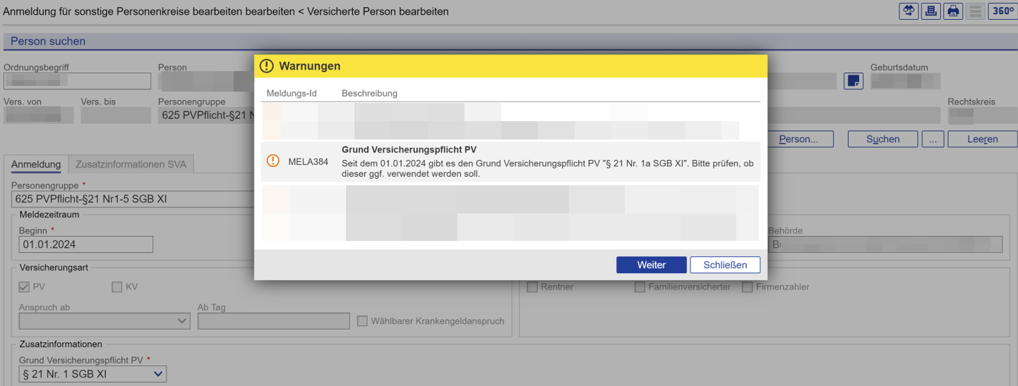
Anpassungen der PG 614 / PG 625
Neue Fehlerprüfungen PG 625 – Beispiel für MELA384
Beim Speichern wird korrekt der neue Hinweis MELA384 ausgegeben.

Slide 25
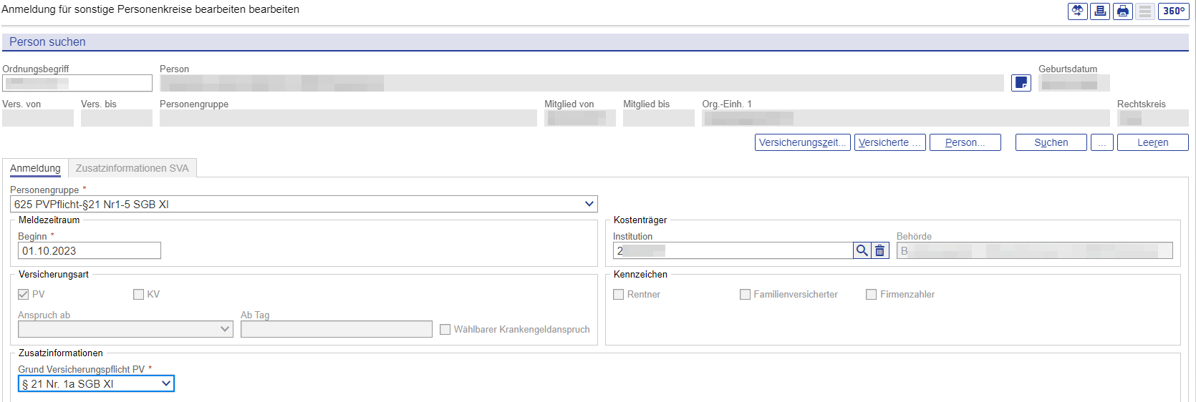
Anpassungen der PG 614 / PG 625
Neue Fehlerprüfungen PG 625 – Beispiel für MELA385
Erfassung einer Anmeldung mit Beginn < 01.01.2024 und Grund Versicherungspflicht PV „§ 21 Nr. 1a SGB XI“.

Slide 26
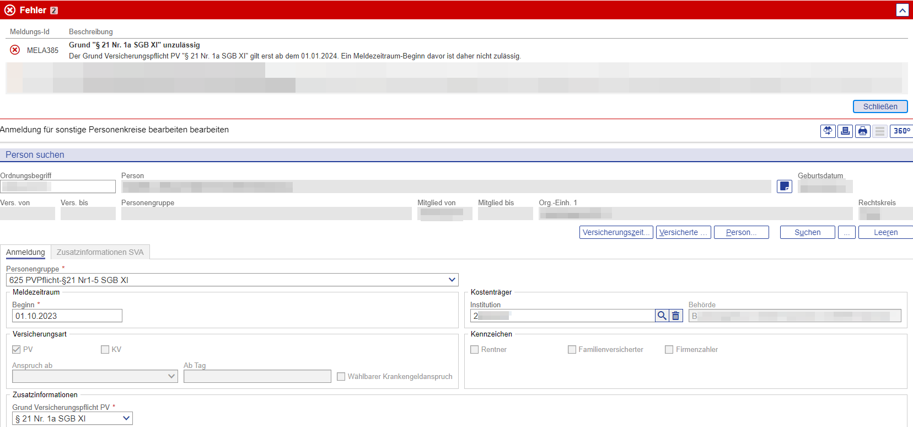
Anpassungen der PG 614 / PG 625
Neue Fehlerprüfungen PG 625 – Beispiel für MELA385
Beim Speichern wird korrekt der neue Fehler MELA385 ausgegeben.

Slide 27
Diverse Anpassungen PUEG zum 01.07.2025
02

Slide 28
Agenda
Hintergrund:
Ab dem 01.07.2025 wird das bisher gültige vereinfachte Nachweisverfahren der Elterneigenschaft durch ein maschinelles Meldeverfahren (DaBPV-Verfahren) abgelöst.
01
05
Neuer Parameter
DaBPVAusgangBatch
02
06
GUI - Anpassungen
DaBPVEingangBatch
03
Anfragen an das Bundeszentralamt für Steuern (BZSt)
07
Folgeprozesse
04
Kündigungen von Abonnements

Slide 29
Neuer Parameter
01
PUEG – Anpassungen zum 01.07.2025

Slide 30
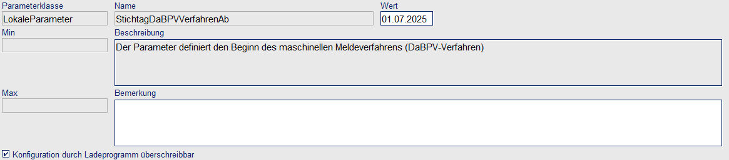
Neuer Parameter
PUEG – Anpassung zum 01.07.2025 - Stichtagsregelung
Für eine Abgrenzung zum vereinfachten Nachweisverfahren, das weiterhin bis zum 30.06.2025 genutzt werden darf, wird der neue Parameter StichtagDaBPVVerfahrenAb mit Auslieferungswert 01.07.2025 zur Verfügung gestellt.
Mit diesem Datum ist die Teilnahme am Datenaustauschverfahren zur Beitragsdifferenzierung für die soziale Pflegeversicherung verpflichtend. Optional kann das Verfahren bereits ab 01.04.2025 genutzt werden.
Der Parameter ist unter Fachbereiche > Meldungen > Parameter bearbeiten – Meldungen zu finden.
Zur Gewährleistung der Systemintegrität sollte dieser im Produktivbetrieb nicht mehrfach verändert werden.

Slide 31
Neuer Parameter
PUEG – Anpassung zum 01.07.2025 - Auswirkungen
Mit Erreichen des Stichtags werden folgende Features deaktiviert:
  Automatischer Aufbau des Versichertenmerkmals Hat Kinder
  Automatische Anlage von Kindern in der Tabelle Kinder PV-Abschlag
  Anlage der Aufgabe Anlage eines Kindes aufgrund einer Entgeltersatzleistung prüfen
  Die neuen Automatismen auf Basis des DaBPV-Verfahrens werden in Kapitel 07 - Folgeprozesse beschrieben.
Der Parameter StichtagDaBPVVerfahrenAb hat keinerlei Auswirkung auf den eigentlichen Datenaustausch zwischen Kasse und dem Bundeszentralamt für Steuern (BZSt), d. h. die Batches (vgl. Kapitel 05 und 06) können unabhängig des Parameters gestartet werden.

Slide 32
GUI - Anpassungen
02
PUEG – Anpassungen zum 01.07.2025

Slide 33
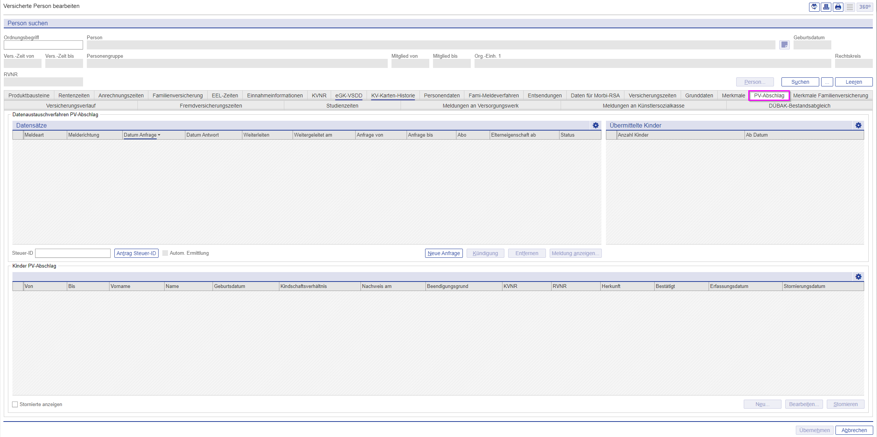
GUI - Anpassungen
Neues Register PV-Abschlag in Versicherte Person beauskunften/bearbeiten
Zur zentralen Abbildung wurde im Dialog Versicherte Person beauskunften/bearbeiten das neue Register PV-Abschlag zur Verfügung gestellt.

Slide 34
GUI - Anpassungen
Panel Datenaustauschverfahren PV-Abschlag
Im Feld Steuer-ID wird die Steuer-ID des ausgewählten Partners angezeigt, sofern eine vorhanden ist. Diese kann sowohl in der Komponente Partner als auch im Register PV-Abschlag geändert werden.
Die Checkbox Autom. Ermittlung ist nicht editierbar und initial nicht angehakt.
Wird eine Meldung erstellt und es liegt keine Steuer-ID für die Versicherte Person im Partner vor, dann wird die Checkbox Autom. Ermittlung aktiv gesetzt. Infolgedessen wird über den Batch MaschinelleAnfrageZfABatch über die Konfiguration SteuerID für PUEG anfragen eine Anfrage der Steuer-ID bei der Zentralen Zulagenstelle für Altersvermögen (ZfA) erstellt.
Das Häkchen wird durch folgende Aktionen entfernt:
  Entfernung aller noch nicht weitergeleiteter Anfragen für den Partner
  Weiterleitung der Anfrage mittels DaBPVAusgangBatch nach Versorgung der Steuer-ID beim Partner (manuell oder per MaschinelleAnfrageZfABatch)
Der Button Antrag Steuer-ID navigiert in Beiträge - Versicherte Person bearbeiten - Register Antrag Steuer-ID. Hier kann der aktuelle Stand des Antragsverfahrens nachvollzogen werden.

Slide 35
GUI - Anpassungen
Panel Datenaustauschverfahren PV-Abschlag
Unter der Tabelle Datensätze wurden vier neue Buttons für die Bearbeitung von Anfragen sowie die Anzeige von Antworten implementiert:
  Neue Anfrage (zur Erzeugung neuer Anfragen)
  Kündigung (zur Kündigung eines Abonnements)
  Entfernen (zur Entfernung noch nicht weitergeleiteter Anfragen)
  Meldung anzeigen… (zur Detailanzeige abgebildeter Anfragen / Rückmeldungen)
Die Aktivierung der Buttons [Neue Anfrage], [Kündigung] und [Entfernen] im Register "PV-Abschlag" im Panel "Datenaustauschverfahren PV-Abschlag" ist neben den fachlichen Voraussetzungen auch davon abhängig, ob dem Benutzer die entsprechende Berechtigung zugewiesen wurde.
Dazu steht der neue Anwendungsfall „Erfassung Meldung DaBPV“ zur Verfügung.
Wurde dem Benutzer bzw. einer Benutzerrolle im Anwendungsfall „Erfassung Meldungen DaBPV“ das Recht "Bearbeiten" nicht zugewiesen, so sind die Buttons [Neue Anfrage], [Kündigung] und [Entfernen] immer inaktiv.
Für Auskunftszwecke ist der Button [Meldung anzeigen...] bei Auswahl eines Tabelleneintrags in der Tabelle „Datensätze“ immer aktiv.

Slide 36
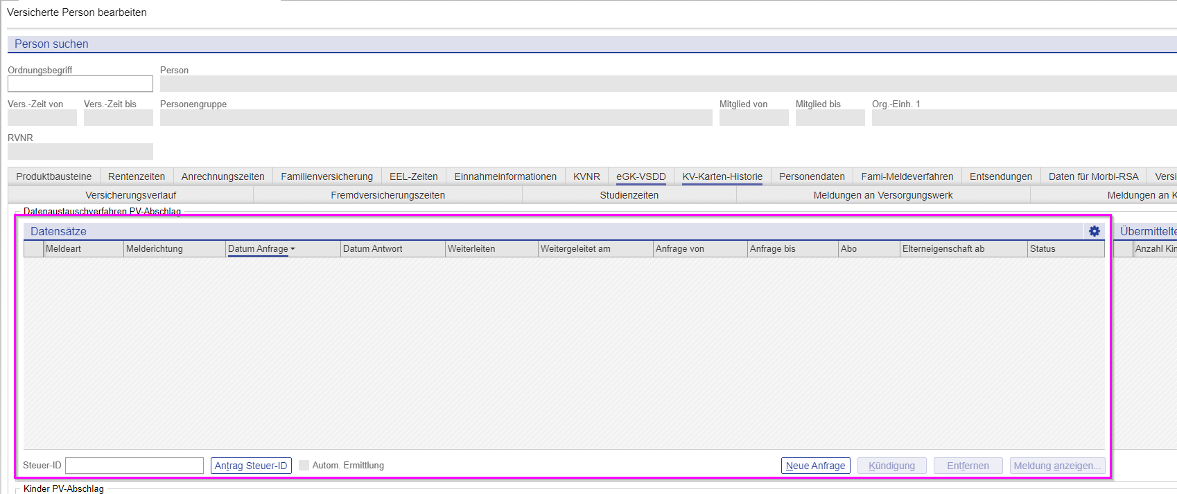
GUI - Anpassungen
Panel Datenaustauschverfahren PV-Abschlag – Tabelle Datensätze
Die Tabelle Datensätze hat die folgenden Spalten:
  Meldeart
  Melderichtung
  Datum Anfrage
  Datum Antwort
  Weiterleiten
  Weitergeleitet am
  Anfrage von
  Anfrage bis
  Abo
  Elterneigenschaft ab
  Status
Die hier angezeigten Informationen aus dem DaBPV-Verfahren sind nicht editierbar und werden initial nach dem jüngsten Erstellungsdatum absteigend angezeigt.

Slide 37
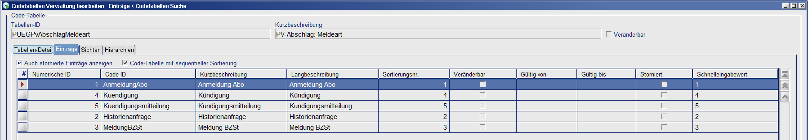
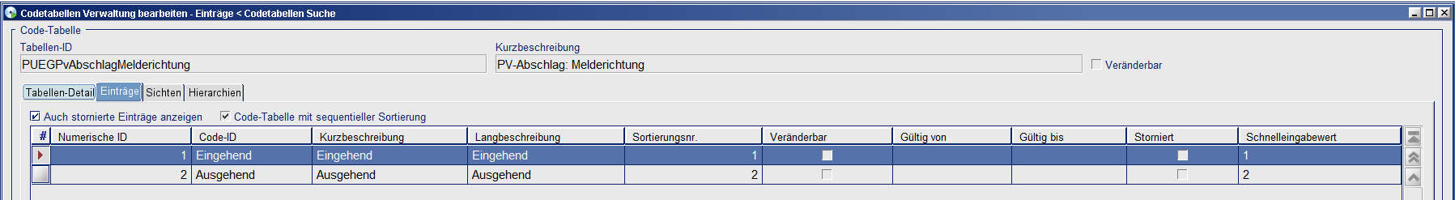
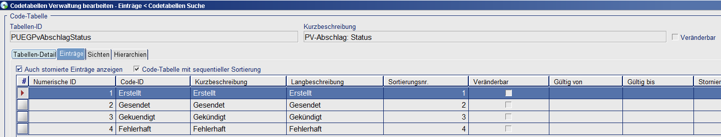
GUI - Anpassungen
Panel Datenaustauschverfahren PV-Abschlag – Tabelle Datensätze
Für die Anzeige der Spalteninhalte in der Tabelle Datensätze wurden folgende Codetabellen neu angelegt:
  PUEGPvAbschlagMeldeart (Spalte Meldeart)
  PUEGPvAbschlagMelderichtung (Spalte Melderichtung)
  PUEGPvAbschlagStatus (Spalte Status)

Slide 38
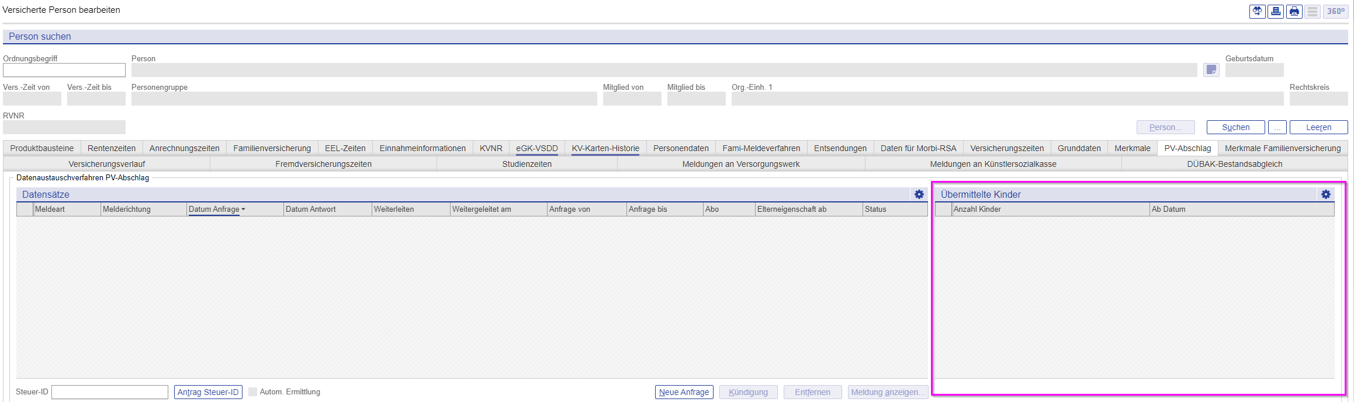
GUI - Anpassungen
Panel Datenaustauschverfahren PV-Abschlag – Tabelle Übermittelte Kinder
Die Tabelle Übermittelte Kinder hat die folgenden Spalten:
  Anzahl Kinder
  Ab Datum
Die hier angezeigten Informationen aus dem DaBPV-Verfahren sind ebenfalls nicht editierbar. Die Sortierung richtet sich nach den zugehörigen Meldungen in der Tabelle Datensätze.

Slide 39
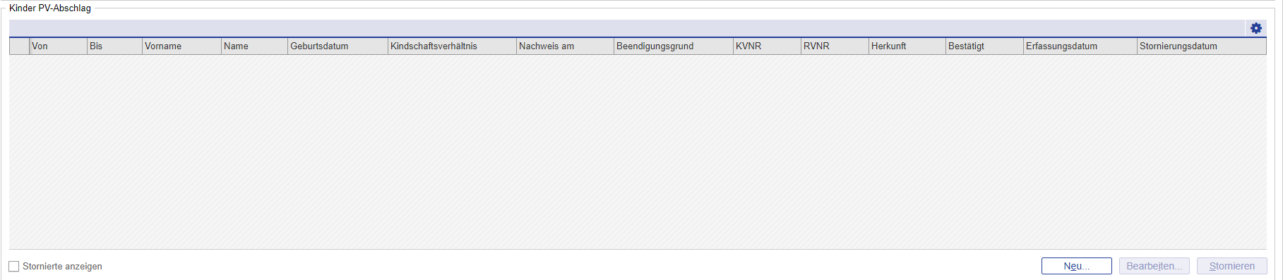
GUI - Anpassungen
Panel Kinder PV-Abschlag
Im Sinne einer zentralen Abbildung wurde der Dialog Kinder PV-Abschlag vom Register Merkmale in das neue Register PV-Abschlag der Benutzeroberfläche Versicherten Person beauskunften/bearbeiten überführt.
Die Pflichtfelder bei der manuellen Erfassung von Einträgen wurden angepasst. Folgende Felder sind Pflichtfelder: Nachweis am, Von, Bis, Erfassungsdatum und Herkunft. Alle weiteren Angaben sind optional.
Die Tabelle wurde um die manuell editierbare Checkbox Bestätigt erweitert.
Zudem wurde die Codetabelle PUEGPvAbschlagKindHerkunft um den Eintrag Maschinelles Verfahren ergänzt.
Der Button Beenden wurde entfernt.
Der Button Bearbeiten wurde hinzugefügt. Einträge in der Tabelle können über den Bearbeitungsdialog inhaltlich editiert werden. Editierbar sind alle Inhalte außer dem Inhalt der Felder Erfassungsdatum und Herkunft.
Bei der Erfassung neuer Einträge und beim Editieren bestehender Einträge erfolgt keine Vorbelegung des Feldes Von in Abhängigkeit des angegebenen Geburtsdatums mehr.
Alle weiteren Features des Dialogs stehen weiterhin unverändert zur Verfügung.

Slide 40
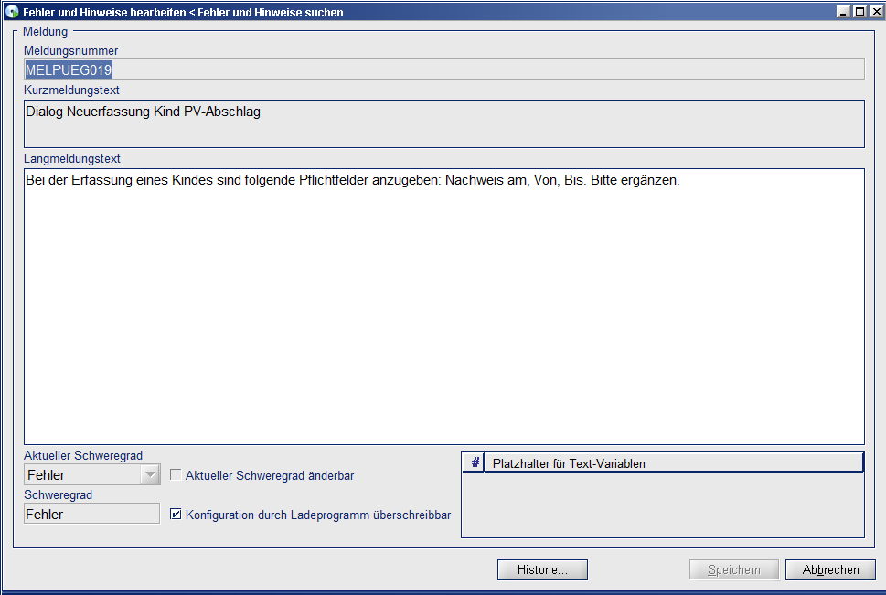
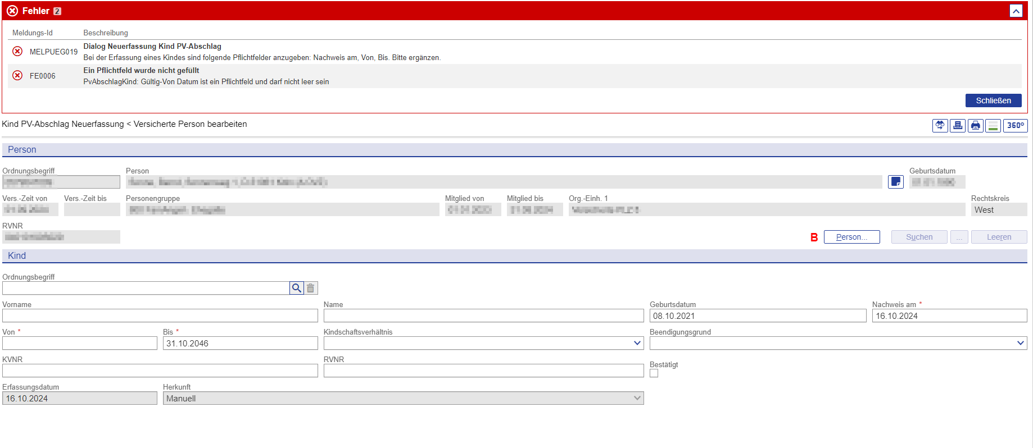
GUI - Anpassungen
Panel Kinder PV-Abschlag – MELPUEG019
Für die Dialogerfassung wurde zur Plausibilitätsprüfung erforderlicher Pflichtangaben der nicht änderbare Fehler MELPUEG019 zur Verfügung gestellt:

Slide 41
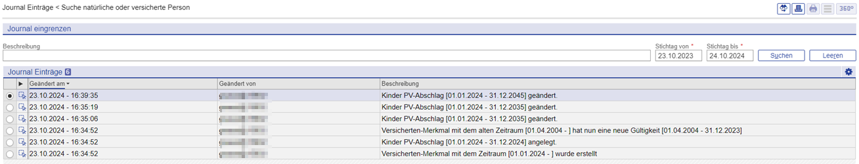
GUI - Anpassungen
Panel Kinder PV-Abschlag - Revisionsjournal
Änderungen an einem Eintrag in der Tabelle Kinder PV-Abschlag werden im Revisionsjournal dokumentiert.

Slide 42
Anfragen an das BZSt
03
PUEG – Anpassungen zum 01.07.2025

Slide 43
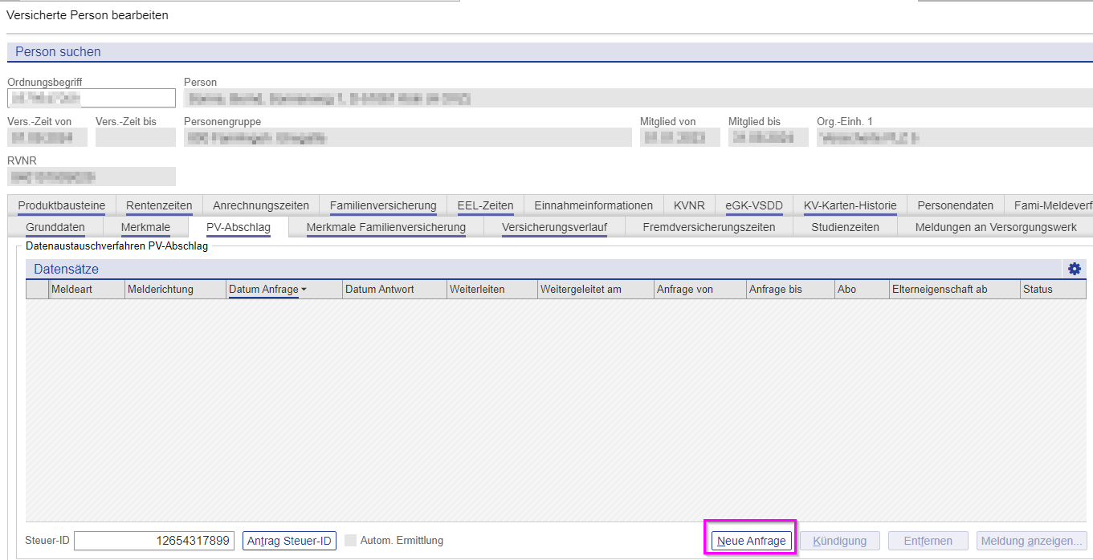
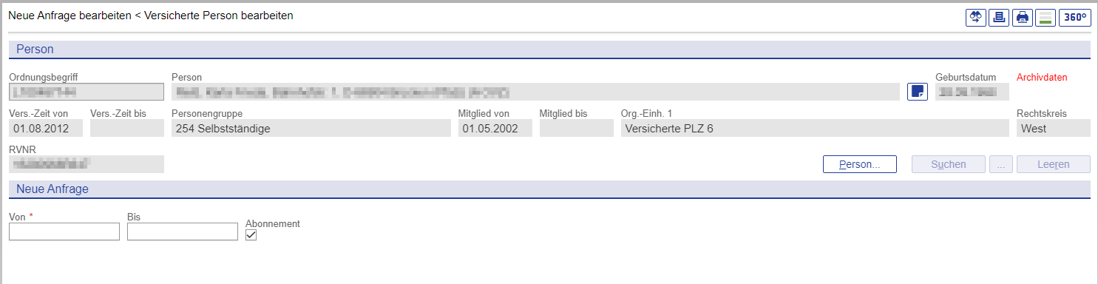
Anfragen an das BZSt
Aufruf des Subdialogs – Initialzustand Erfassungsdialog
Eingabefelder:
Von (Beginn des Anfragezeitraums / Pflichtfeld)
Bis (Ende des Anfragezeitraums / Pflichtfeld bei Historienanfragen)
Abonnement (initial Häkchen gesetzt)

Slide 44


Anfragen an das BZSt
Erfassung Anfrage im Subdialog
Die Erfassung wird durch folgende Eingabehilfen unterstützt:
  Mit Erfassung eines Datums im Feld Bis wird das Häkchen in der Checkbox Abonnement entfernt.
  Mit Setzen des Häkchens in der Checkbox Abonnement wird ein vorhandenes Datum im Feld Bis entfernt.
Mouseovertexte schützen vor Fehlerfassungen:

Slide 45
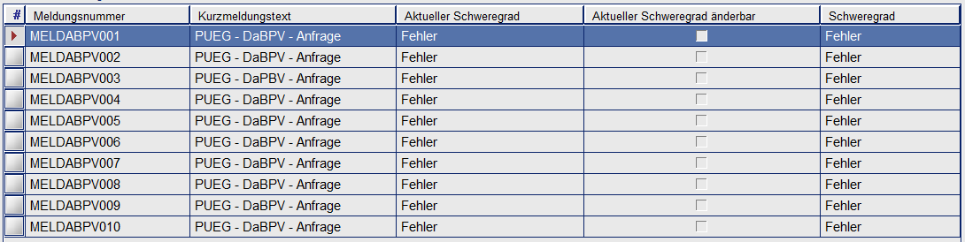
Anfragen an das BZSt
Validierung Anfragen - Übersicht
Zur Validierung von Abonnements und Historienanfragen gemäß Verfahrensgrundsätzen werden folgende fachliche Fehler zur Verfügung gestellt:
Der Schweregrad ist jeweils nicht änderbar.

Slide 46
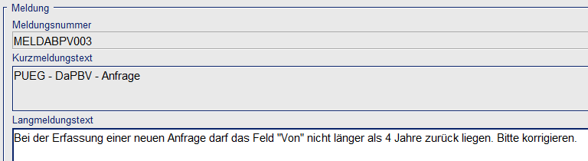
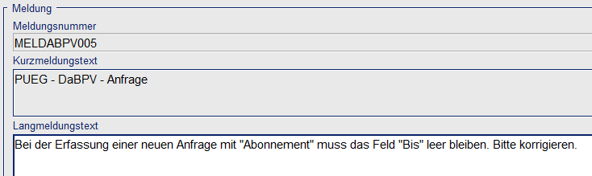
Anfragen an das BZSt
Validierung Anfragen – Ergänzende Informationen
Der fachliche Fehler MELDABPV003 wird erst ab Juli 2027 relevant.
Die Fehlerkonstellation des MELDAPV005 wird durch die Eingabehilfen unterbunden. Die Validierung wurde proaktiv für andere Anwendungen (z. B. Aktionssteuerung21c|ng) bereitgestellt.

Slide 47
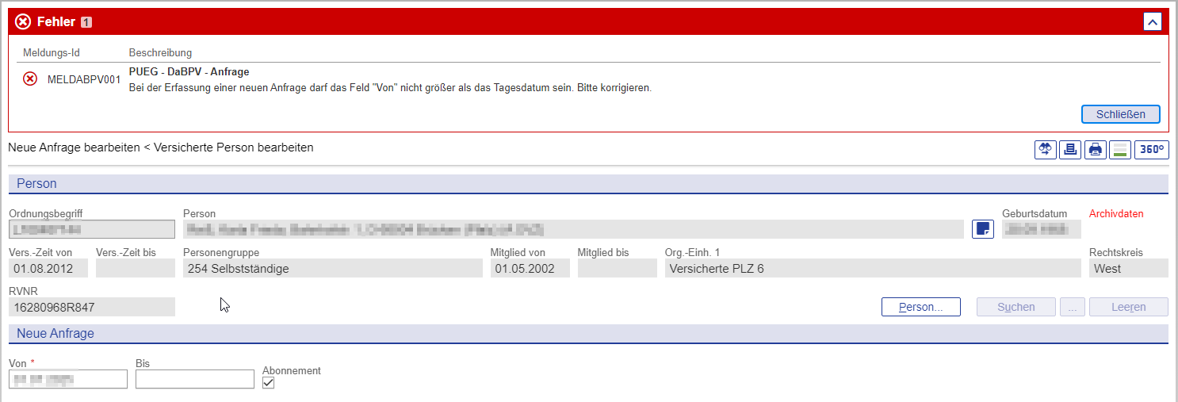
Anfragen an das BZSt
Validierung Anfragen – MELDABPV001
Unterbindung Anfragen für zukünftige Zeiträume
Rückwirkende Anfragen für zukünftige Mitglieder sind dagegen zulässig

Slide 48
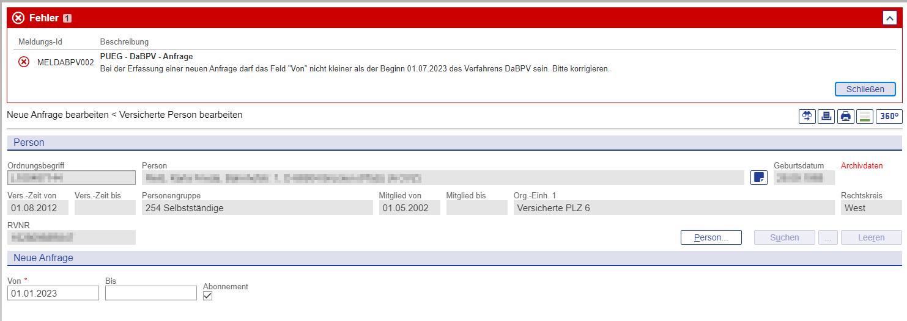
Anfragen an das BZSt
Validierung Anfragen – MELDABPV002
Unterbindung Anfrage für Zeiträume vor Beitragsdifferenzierung in der PV

Slide 49
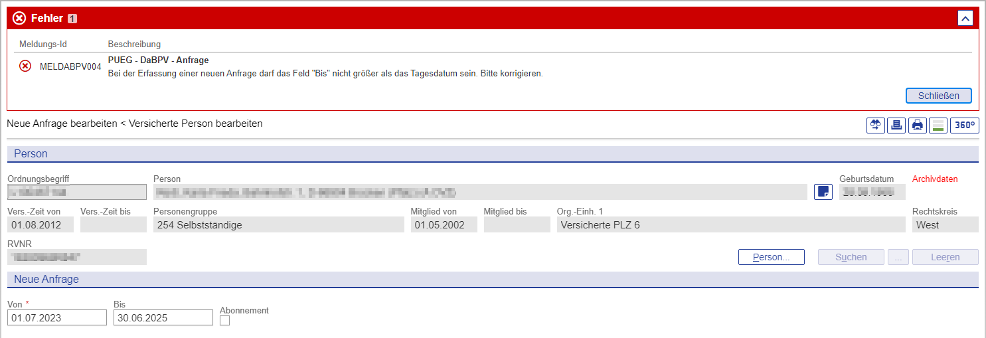
Anfragen an das BZSt
Validierung Anfragen – MELDABPV004
Unterbindung Historienanfrage für zukünftige Zeiträume

Slide 50
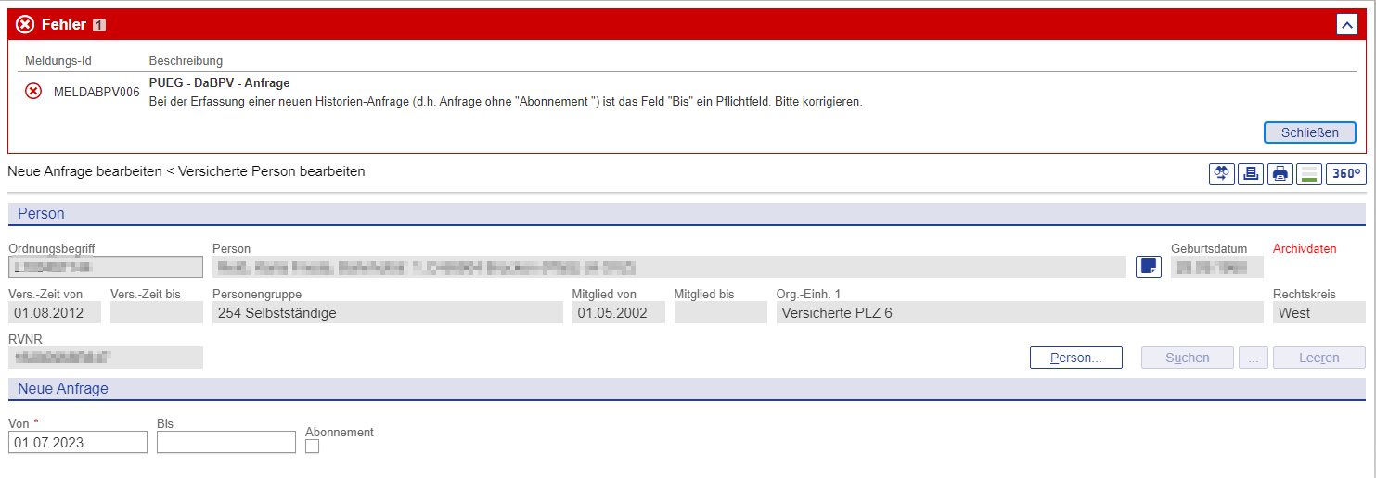
Anfragen an das BZSt
Validierung Anfragen – MELDABPV006
Fehlende Kennzeichnung Abonnement bzw. Unterbindung Historienanfrage mit offenem Ende

Slide 51

Anfragen an das BZSt
Validierung Anfragen – MELDABPV007
Vorhandenes Abonnement:
Neuerfassung Abonnement:
Unterbindung redundante Abonnements

Slide 52
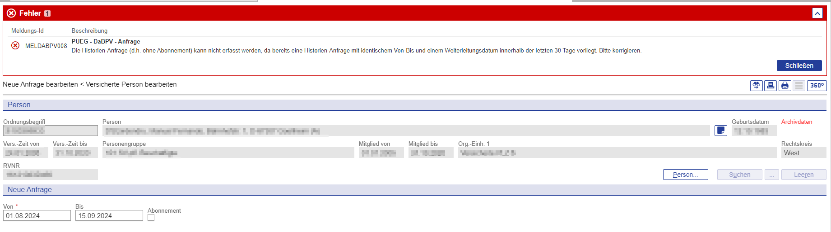
Anfragen an das BZSt
Validierung Anfragen – MELDABPV008
Am 27.09.2024 weitergeleitete Historienanfrage:
Erfassung Historienanfrage am 16.10.2024 mit identischem Anfragezeitraum:
Unterbindung identische Historienanfrage innerhalb des für die Antwort zugebilligten Zeitraums

Slide 53
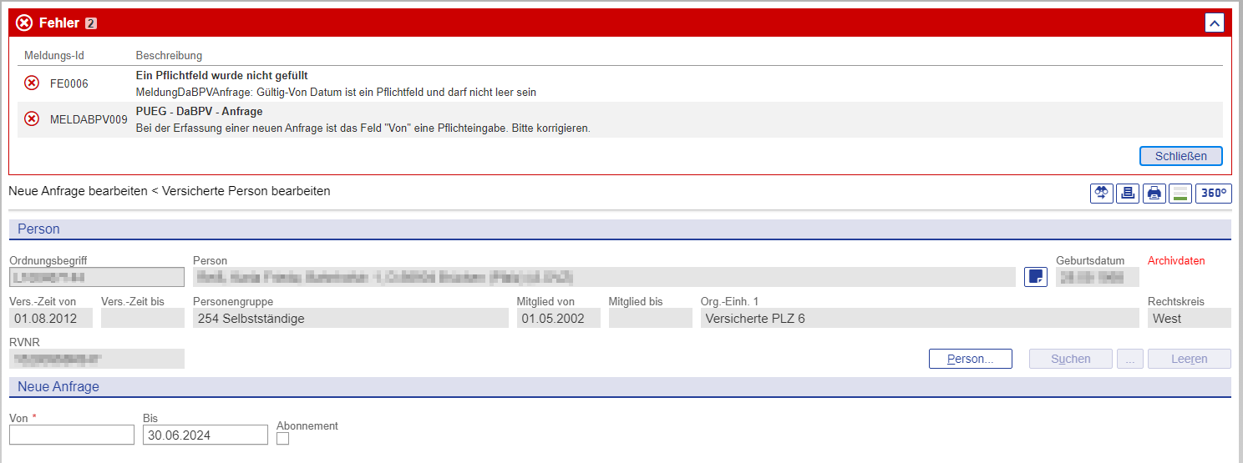
Anfragen an das BZSt
Validierung Anfragen – MELDABPV009
Unterbindung Historienanfrage ohne Beginn Anfragezeitraum

Slide 54
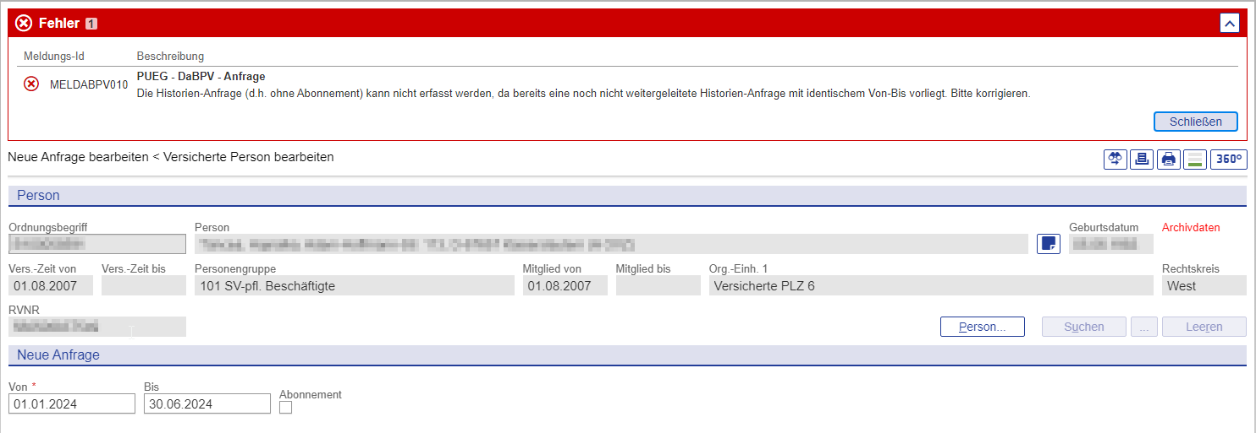
Anfragen an das BZSt
Validierung Anfragen – MELDABPV010
Nicht weitergeleitete Historienanfrage:
Neuerfassung Historienanfrage mit identischem Anfragezeitraum:
Unterbindung Weiterleitung Duplikate Historienanfrage an BZSt

Slide 55
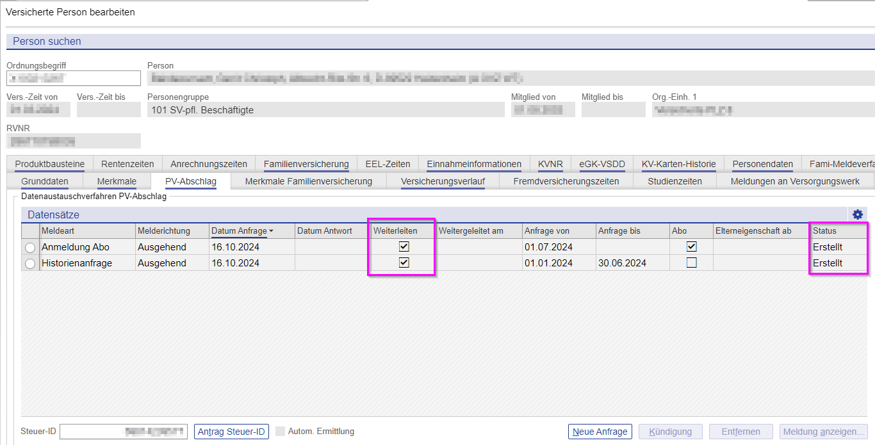
Anfragen an das BZSt
Anzeige erfasster Anfragen
  Nach Verlassen des Subdialogs werden Anfragen in der Tabelle „Datensätze“ angezeigt.
  Diese erhalten den Status „Erstellt“ und werden zur Weiterleitung gekennzeichnet.

Slide 56
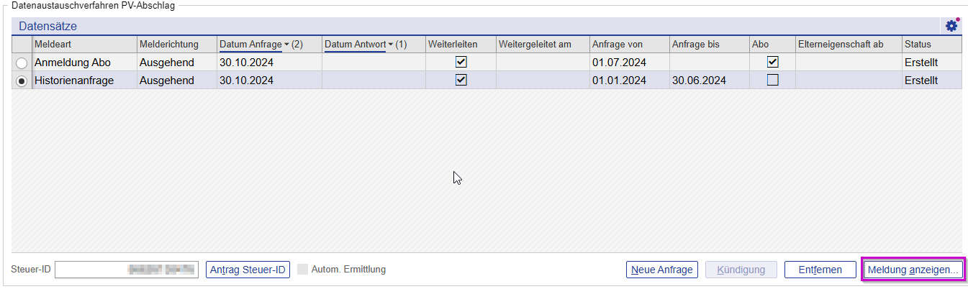
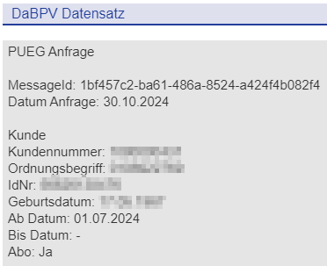
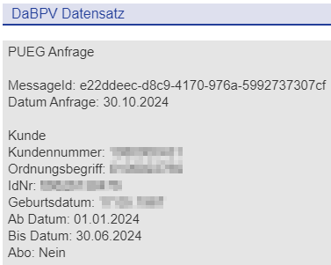
Anfragen an das BZSt
Meldung beauskunften
Anfragen: Abonnement:
Detailauskunft mittels Button Meldung anzeigen Historienanfrage:
Die Auskunftsmöglichkeit besteht unabhängig vom Status

Slide 57
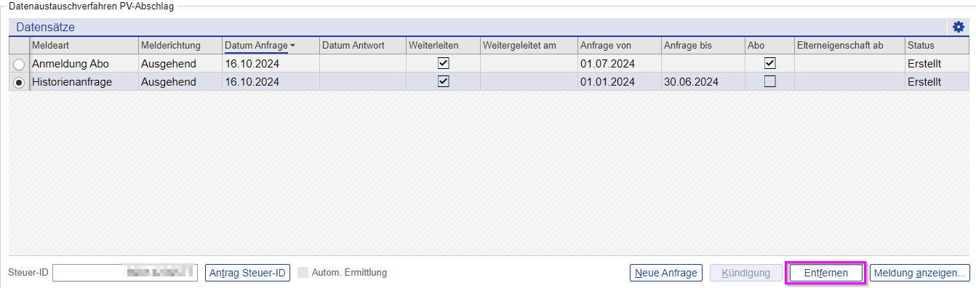
Anfragen an das BZSt
Meldung entfernen
Noch nicht weitergeleitete Datensätze können wieder entfernt werden (Button Entfernen).
Das Verfahren sieht grundsätzlich keine Stornierung versendeter Meldungen vor.

Slide 58
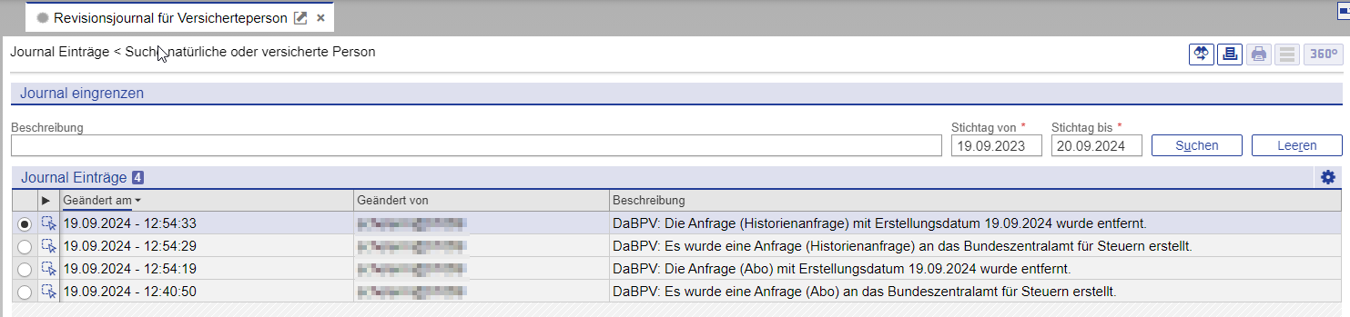
Anfragen an das BZSt
Revisionsjournal
Sowohl die Neuanlage als auch die Entfernung einer Anfrage ist im Revisionsjournal nachvollziehbar

Slide 59
Kündigungen von Abonnements
04
PUEG – Anpassungen zum 01.07.2025

Slide 60
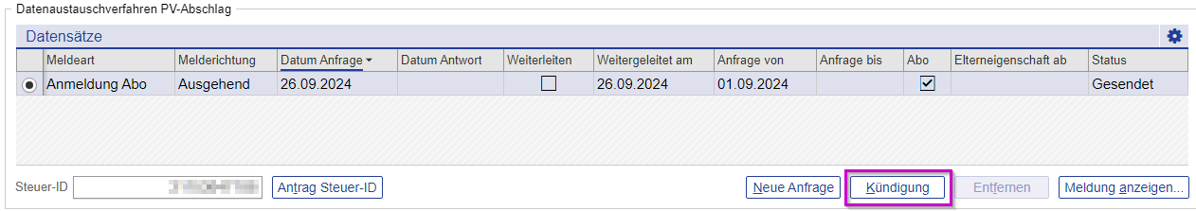
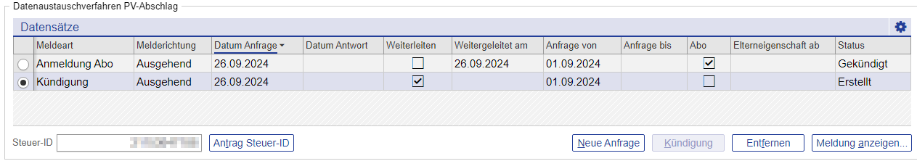
Kündigungen von Abonnements
Erstellen einer Kündigung
Der Button „Kündigung“ ist nur aktiv, wenn ein bereits weitergeleiteter Datensatz der Meldeart „Anmeldung Abo“ selektiert wird.
Nach Betätigung des Buttons „Kündigung“ wird ein neuer Datensatz in der Tabelle angelegt

Slide 61
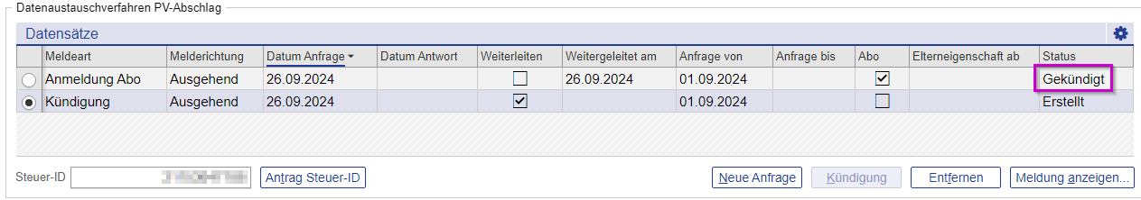
Kündigungen von Abonnements
Erstellen einer Kündigung
Mit Erstellung einer Kündigung wird der Status des zu kündigenden Abonnements auf „Gekündigt“ abgeändert.

Slide 62
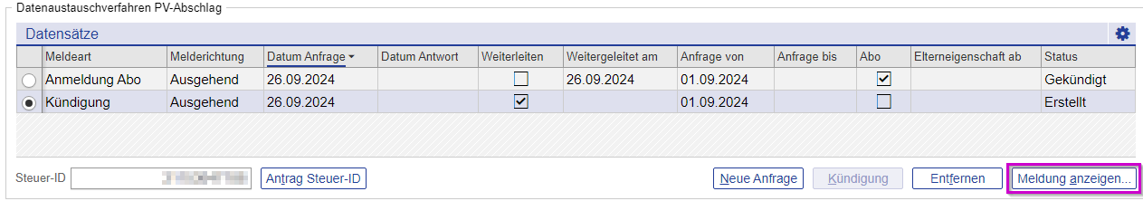
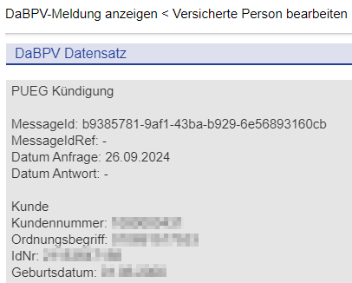
Kündigung von Abonnements
Meldung beauskunften
Kündigung:
Die Auskunftsmöglichkeit besteht unabhängig vom Status

Slide 63
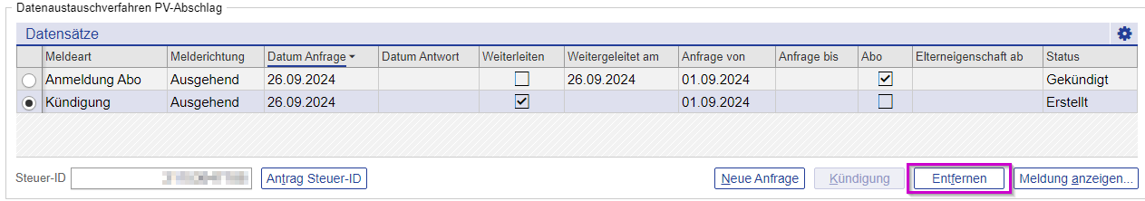
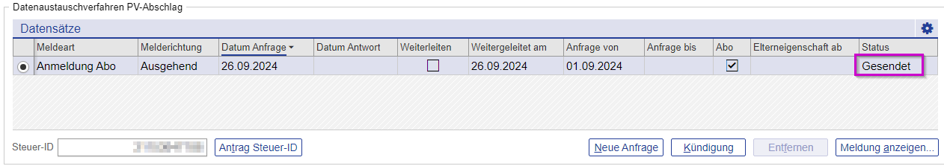
Kündigung von Abonnements
Meldung entfernen
Noch nicht weitergeleitete Datensätze können wieder entfernt werden (Button „Entfernen“).
Das Verfahren sieht grundsätzlich keine Stornierung versendeter Meldungen vor.
Mit Entfernung einer Kündigung wird der Status des zu kündigenden Abonnements wieder auf „Gesendet“ geändert.

Slide 64
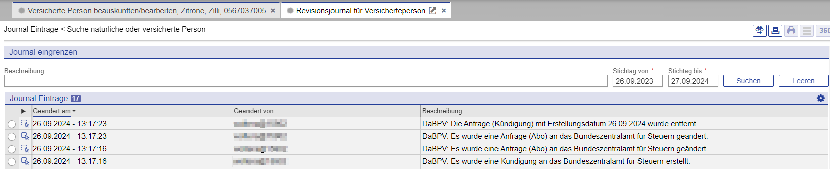
Kündigung von Abonnements
Revisionsjournal
Sowohl die Erstellung als auch die Entfernung einer Kündigung ist im Revisionsjournal nachvollziehbar.
Die Statusänderung des zu kündigenden Abonnements wird ebenfalls dokumentiert.

Slide 65
DaBPVAusgangBatch
05
PUEG – Anpassungen zum 01.07.2025

Slide 66

DaBPVAusgangBatch
Allgemeines / Batchkonfiguration
Das DaBPV-Verfahren kann frühestens ab 01.04.2025 aufgenommen werden. Bei Aufruf der Batchkonfiguration bis einschließlich 31.03.2025 wird der Hinweis MELDABPVXML09 angezeigt, der auf diesen Umstand hinweist.
Unabhängig davon können jedoch auch schon vor dem 01.04.2025 (z. B. zu Testzwecken) Batchjobs erstellt und ausgeführt werden.

Slide 67
DaBPVAusgangBatch
Nachrichtenkanal
Es steht ein neuer Nachrichtenkanal BPV für die Übermittlung und für das Empfangen von Datensätzen zum DaBPV-Verfahren (Export und Fehlerimport) zur Verfügung.
Der Nachrichtenkanal ist wie folgt zu konfigurieren:
- Nachrichtenpartner ist die Kopfstelle: BMS-Clearingstelle mit der BBNR 18282914.
- Konfiguration der Nachrichtenendpunkte: multicom/traviclink mit der Kanalrichtung Senden an/Empfangen von den internen Endpunkt kern.
- Nachrichtentyp: BPV mit dem angepassten Schlüssel EBPV0 und Betriebsnummer als angepasster Partneridentifikation.
- Nachrichtenformat: KKS
- Dateiverschlüsselung, Dateisignatur und Dateikompression sind nicht vorgesehen.

Slide 68
DaBPVAusgangBatch
Funktionsweise
Das Batchprogramm DaBPVAusgangBatch ermittelt alle noch nicht weitergeleiteten, aber für die Weiterleitung gekennzeichneten Datensätze aus der Tabelle „Datenaustauschverfahren PV-Abschlag“ und fasst diese schemakonform in eine Datei zusammen.
Nach erfolgter Weiterleitung der Meldung wird das Kennzeichen zur Weiterleitung entfernt, das Datum der Weiterleitung und der Status der Meldung auf „Gesendet“ gesetzt. Das Attribut "Datum Anfrage" wird auf das Tagesdatum des Batchlaufs aktualisiert.
Erstellte Datensätze ohne Steuer-ID werden so lange "geparkt" bis die Steuer-ID im Bestand ist. Im Batchprotokoll wird das Parken der Meldung dokumentiert. Das Weiterleitungshäkchen bleibt bis zur tatsächlichen Weiterleitung gesetzt.
Ansicht der GUI vor Weiterleitung der Meldung:
Ansicht der GUI nach Weiterleitung der Meldung:

Slide 69


DaBPVAusgangBatch
Validierungen / Ergebnisdateien
Zur Schemavalidierung werden folgende fachliche Fehler zur Verfügung gestellt:
MELDABPVXML01:
Falls bei der Schemavalidierung der XML-Datensätze ein Fehler auftritt, wird die entsprechende Meldung aus der Datei entfernt und der neue Fehler MELDABPVXML01 ausgegeben werden.
MELDABPVXML02:
Falls bei der Schemavalidierung der XML-Datei ein Fehler auftritt, wird der neue Fehler MELDABPVXML02 ausgegeben.
Der Schweregrad vorgenannter Fehler ist jeweils nicht änderbar.
Ausgehende Dateien sind auf 100 Einzeldatensätze beschränkt. Das Überschreiten führt zur Erstellung mehrerer Dateien.
Die Datensätze werden nach dem Datum der Anfrage aufsteigend, beginnend mit der ältesten Meldung sortiert.

Slide 70
DaBPVEingangBatch
06
PUEG – Anpassungen zum 01.07.2025

Slide 71


DaBPVEingangBatch
Allgemeines / Batchkonfiguration
Für den Upload angelieferter Dateien aus dem DaBPV-Verfahren wird (analog Versand) der Nachrichtenkanal BPV genutzt.
Der Batch kann folgende Dateiformate verarbeiten:
  ZE99-Dateien (Rückmeldung zu schweren Dateiübertragungsfehlern)
  Response-Dateien des BZSt mit folgenden Datensätzen:
    Kündigungsmitteilungen
    Antworten auf Abos bzw. Historienanfragen
    Fehlermeldungen zu Requests

Slide 72

DaBPVEingangBatch
Allgemeines / Batchkonfiguration
Das Batch-Programm unterliegt keinen zeitlichen Einschränkungen, kann also zu Testzwecken ab sofort ausgeführt werden
PuegResponses beinhalten keinen Header, der Header von ZE99-Dateien beinhaltet ausschließlich einen Zeitstempel. Insofern wird für die importierten Dateien standardmäßig „BZSt“ für den Absender und als Dateinummer der Wert „1“ gesetzt.
Aus diesem Grund wird eine Dateinummer-Prüfung im Rahmen der Batchkonfiguration nicht angeboten, alle weiteren Features stehen standardmäßig zur Verfügung.

Slide 73
DaBPVEingangBatch
Batchverarbeitung
Im Rahmen der Batchverarbeitung werden angelieferte Dateien in folgender Reihenfolge verarbeitet:
  ZE99-Dateien
  Responses
Die Responses innerhalb eines Datensatzes werden nach Versicherten gruppiert.
Liegen für einen Versicherten mehrere Datensätze vor, so erfolgt die Verarbeitung in folgender Reihenfolge:
  Kündigungsmitteilungen
  Antworten auf Anfragen
  Eine Unterscheidung nach Antworten mit Fehlermeldungen und Antworten ohne Fehlermeldungen erfolgt bei der Sortierung nicht.
Sind für einen Versicherten mehrere Antworten zu verarbeiten, so erfolgt eine Sortierung nach dem übermittelten DatumAntwort der entsprechenden Datensätze. Die Verarbeitung der Antworten erfolgt chronologisch aufsteigend, die Verarbeitung der ältesten Meldung erfolgt also zuerst.

Slide 74
DaBPVEingangBatch
Validierung von Datensätzen
Im Rahmen der Vorverarbeitung erfolgt eine technische Prüfung der Dateien bzw. Dateiinhalte. Halten diese der Prüfung nicht Stand werden folgende Fehler protokolliert:
  MELDABPVXML03 – technischer Fehler
  MELDABPVXML04 – Datei mit Strukturfehler
Darüber hinaus erfolgen fachliche Prüfungen aller beinhalteten Datensätze:
  MELDABPVXML05 – unterschiedliche Partner in Request und Response
  MELDABPVXML06 – Unterbindung Mehrfachverarbeitung
  MELDABPVXML07 – unbekannte MessageID des Requests beim Partner
Alle o. a. Fehler sind nicht änderbar.

Slide 75

DaBPVEingangBatch
Aufgabensteuerung
Eine entsprechende Konfiguration vorausgesetzt, werden infolge der Fehler MELDABPVXML03 bis MELDABPVXML07 Aufgaben eingestellt.
Zu diesem Zweck wird die neue Aufgabendefinition Batchfehler DaBPV-Eingang bearbeiten zur Verfügung gestellt, die bei den o. g. Fehlern – mit Ausnahme des MELDABPVXML04 – protokolliert wird:
Für den MELDABPVXML04 wird die bereits vorhandene Aufgabendefinition Batchfehler Struktureller Fehler in der Datei herangezogen.

Slide 76

DaBPVEingangBatch
Handling Aufgabe
Die fachliche Fehlerbeschreibung gibt den invaliden Datensatz wieder. Die Anzeige ist auf die ersten 2000 Zeichen der Antwort beschränkt.
Standardmäßig erfolgt der Absprung aus der Aufgabe Batchfehler DaBPV-Eingang bearbeiten in den ursächlichen Fachlichen Fehler des entsprechenden Batchjobs.

Slide 77

DaBPVEingangBatch
Anzeige verarbeiteter Datensätze
Die verarbeiteten Rückmeldungen des BZSt werden den ursprünglichen Requests zugeordnet. Mehrere Responses zu einem Request werden dabei chronologisch absteigend (jüngste Meldung oben) angezeigt.

Slide 78


DaBPVEingangBatch
Anzeige verarbeiteter Datensätze
Im Zuge der Verarbeitung von Fehlermeldungen erhält der ursprüngliche Request den Status Fehlerhaft.

Slide 79




DaBPVEingangBatch
Detailansicht eingegangener Meldungen
Antwort Kündigungsmitteilung
Fehlermeldung zum Request: Fehlermeldung zur Kündigung:

Slide 80

DaBPVEingangBatch
Revisionsjournal
Jeder mittels DaBPVEingangBatch erfolgreich verarbeitete Datensatz (Antwort oder Kündigungsmitteilung) kann im Revisionsjournal nachvollzogen werden. Gleiches gilt für Statusänderungen infolge Fehlermeldungen.

Slide 81
Folgeprozesse
07
PUEG – Anpassungen zum 01.07.2025

Slide 82
Versichertenmerkmal Hat Kinder
Änderung Trigger zur Pflege des Merkmals
Mit Erreichen des über den Parameter StichtagDaBPVVerfahrenAb gesteuerten Datumswerts endet der bisherige automatische Aufbau des Versichertenmerkmals Hat Kinder, wenn
  eine Familienversicherung angelegt wird
  eine Rentenantragsmeldung mit Information über vorhandene Kinder eingeht
  eine Meldung über die Rentenhöhe mit einem Betrag für Kindererziehungszeiten (KEZ) > 0,00 € eingeht
  ein Antrag auf Mutterschaftsgeld erfasst und genehmigt wird
  ein Antrag auf Kinderkrankengeld erfasst und genehmigt wird
Ab o. g. Stichtag erfolgt die Pflege des Versichertenmerkmals Hat Kinder auf Basis eingehender Rückmeldungen des Bundeszentralamts für Steuern aus dem DaBPV-Verfahren.

Slide 83


Versichertenmerkmal Hat Kinder
Beispiele zum geänderten Trigger
Beispiel:
Vor Stichtag:
Neue Rentenhöhe mit KEZ > 0,00 €: Merkmal „Hat Kinder“:
Merkmal Hat Kinder wird automatisch gesetzt (frühestens ab dem 01.07.2023 mit Inkrafttreten des PUEG).
Ab Stichtag:
Neue Rentenhöhe mit KEZ > 0,00 €: Merkmal „Hat Kinder“:
Merkmal Hat Kinder wird nicht mehr gesetzt

Slide 84
Versichertenmerkmal Hat Kinder
DaBPVEingangBatch
Für jede mittels DaBPVEingangBatch verarbeitete Antwort auf ein Abonnement oder eine Historienanfrage erfolgt ein Abgleich des Versichertenmerkmals Hat Kinder mit der seitens BZSt gemeldeten Elterneigenschaft.
Hierfür wird folgender Zeitraum gebildet:
Beginn: Anfrage von aus dem zugrunde liegenden Abonnement bzw. der Historienanfrage
Ende: generell offen
Für den Abgleich werden alle Merkmalszeiträume herangezogen, die sich mit o. g. Abgleichszeitraum schneiden.

Slide 85
Versichertenmerkmal Hat Kinder
Mögliche Ergebnisse des Abgleichs
Der Abgleich kann folgende Ergebnisse liefern:
Konstellation 1: Keine Meldung Elterneigenschaft – Versichertenmerkmal Hat Kinder = false
Konstellation 2: Keine Meldung Elterneigenschaft – Versichertenmerkmal Hat Kinder = true
Konstellation 3: Gemeldete Elterneigenschaft ab > Versichertenmerkmal Hat Kinder = true
Konstellation 4: Meldung Elterneigenschaft – Versichertenmerkmal Hat Kinder = false
Konstellation 5: Gemeldete Elterneigenschaft ab < Versichertenmerkmal Hat Kinder = true
Konstellation 6: Gemeldete Elterneigenschaft ab ist deckungsgleich mit Versichertenmerkmal Hat Kinder
Sofern erforderlich und möglich erfolgt für alle o. g. Konstellationen eine Anpassung der Merkmalszeiträume an die gemeldete Information zur Elterneigenschaft. Nachfolgend wird die Behandlung der o. g. Konstellationen einzeln dargestellt.

Slide 86

Versichertenmerkmal Hat Kinder
Anpassung in Abhängigkeit der Rückmeldung BZSt
Konstellation 1: Keine Meldung Elterneigenschaft – Versichertenmerkmal Hat Kinder = false
Die Checkbox Hat Kinder bleibt unverändert false.
Konstellation 2: Keine Meldung Elterneigenschaft – Versichertenmerkmal Hat Kinder = true
Es wird ein Batchprotokolleintrag mit neuem, nicht änderbarem Hinweis MELDABPV011 erzeugt, der Prozess des Abgleichs endet mit Anlage der Aufgabe Batchfehler DaBPV-Eingang bearbeiten.

Slide 87
Versichertenmerkmal Hat Kinder
Anpassung in Abhängigkeit der Rückmeldung BZSt
Konstellation 3: Gemeldete Elterneigenschaft ab > Versichertenmerkmal Hat Kinder = true
Es wird ein Batchprotokolleintrag mit neuem, nicht änderbarem Hinweis MELDABPV011 erzeugt, der Prozess des Abgleichs endet mit Anlage der Aufgabe Batchfehler DaBPV-Eingang bearbeiten.
Ausnahmen zu Konstellationen 2 und 3 :
Für Abweichungen, die im Zusammenhang mit Merkmalszeiträumen festgestellt werden, für die das Merkmal Hat Kinder bereits vor dem 01.07.2023 true ist, wird der Hinweis MELDABPV011 nicht ausgegeben.
In Konstellation 2 werden die Merkmalszeiträume folglich nicht angepasst.
  Die Checkbox Hat Kinder bleibt unverändert true
In Konstellation 3 werden die Merkmalszeiträume bei Bedarf ab der übermittelten Elterneigenschaft hinsichtlich des Prüfstatus aktualisiert.
  Die Checkbox Hat Kinder bleibt unverändert true, der Prüfstatus wird bei Bedarf auf „geprüft“ aktualisiert.

Slide 88
Versichertenmerkmal Hat Kinder
Anpassung in Abhängigkeit der Rückmeldung BZSt
Konstellation 4: Meldung Elterneigenschaft – Versichertenmerkmal Hat Kinder = false
Es wird ein neues Versichertenmerkmal mit Checkbox Hat Kinder = true mit Zeitraum-Beginn Elterneigenschaft ab angelegt, sofern Elterneigenschaft ab in eine laufende Versicherungszeit fällt.
Konstellation 5: Gemeldete Elterneigenschaft ab < Versichertenmerkmal Hat Kinder = true
Der Beginn des Merkmals Hat Kinder = true wird auf das gemeldete Datum Elterneigenschaft ab abgeändert.
Konstellation 6: Gemeldete Elterneigenschaft ab ist deckungsgleich mit Versichertenmerkmal Hat Kinder
Die Checkbox Hat Kinder bleibt unverändert true.

Slide 89

Versichertenmerkmal Hat Kinder
Beispiele für alle Konstellationen des Abgleichs mit Rückmeldung BZSt

Slide 90

Versichertenmerkmal Hat Kinder
Beispiele zu Ausnahmen für alle Konstellationen 2 und 3 des Abgleichs mit Rückmeldung BZSt

Slide 91
Versichertenmerkmal Hat Kinder
Anpassung in Abhängigkeit der Rückmeldung BZSt
Wird der Abgleich nicht mit Hinweis MELDABPV011 beendet, werden im Zuge des Abgleichs die Merkmalszeiträume so gestaltet, dass für den Abgleichszeitraum generell der Status geprüft gesetzt wird. Dies geschieht unabhängig davon, ob eine Elterneigenschaft gemeldet wurde und diese ggf. die Neuanlage eines Versichertenmerkmals Hat Kinder nach sich gezogen hat. Im Bedarfsfall werden Merkmalszeiträume zum Beginn des Abgleichzeitraums beendet. Der Prüfstatus für Merkmalszeiträume vor Beginn des Abgleichzeitraums bleibt dabei unverändert. Eine Anpassung des Prüfstatus unterbleibt im Ausnahmefall der Konstellation 2.
Weitere Versichertenmerkmale (Beihilfeanspruch o. ä.) werden in neu anzulegenden Merkmalszeiträumen unverändert weitergeführt.
Bestehende Lücken zwischen Merkmalszeiträumen bleiben bei automatischer Anpassung weiterhin bestehen.
Jede mittels DaBPVEingangBatch vorgenommene Änderung an den Versichertenmerkmalen ist im Revisionsjournal nachvollziehbar.

Slide 92



Versichertenmerkmal Hat Kinder
Beispiel Konstellation 3 – Anfrage Abonnement ab 01.01.2024
Remember: Konstellation 4: Meldung Elterneigenschaft – Versichertenmerkmal Hat Kinder = false
Versichertenmerkmale vor Antwort:
Anfrage: Antwort:
Versichertenmerkmale nach Antwort:

Slide 93
Tabelle Kinder PV-Abschlag
Ablösung bisheriger Automatismen
Die automatische Anlage von Kindern in der Tabelle Kinder PV-Abschlag wird über den neuen Parameter StichtagDaBPVVerfahrenAb gesteuert:
  Bis zum Erreichen des Stichtags erfolgt die automatische Anlage von Kindern in der Tabelle Kinder PV-Abschlag
    nach der Erfassung einer Familienversicherung oder
    nach dem Eingang einer Rentenantragsmeldung mit Informationen über vorhandene Kinder
    wie gewohnt.
  Mit Erreichen des Stichtags unterbleibt die automatische Anlage von Kindern in der Tabelle Kinder PV-Abschlag in den o. g. Konstellationen. Die Pflege der Tabelle Kinder PV-Abschlag erfolgt auf Basis der Rückmeldungen des BZSt im Rahmen des DaBPV-Verfahrens wie im Rahmen des Bestandsabgleichs beschrieben.

Slide 94
Aufgabensteuerung
Aufgabe Anlage eines Kindes aufgrund einer Entgeltersatzleistung prüfen
Die Erzeugung von Aufgaben bei der Erfassung von Mutterschaftsgeld oder Kinderkrankengeld wird über den neuen Parameter StichtagDaBPVVerfahrenAb gesteuert:
Bis zum Erreichen des Stichtags wird die Aufgabe Anlage eines Kindes aufgrund einer Entgeltersatzleistung prüfen in den o.g. Fällen weiterhin wie gewohnt erzeugt.
Mit Erreichen des Stichtags wird bei der Erfassung von Mutterschaftsgeld oder Kinderkrankengeld die Aufgabe Anlage eines Kindes aufgrund einer Entgeltersatzleistung prüfen nicht mehr erzeugt.

Slide 95
Tabelle Kinder PV-Abschlag
Kennzeichen „Bestätigt“ auf Basis BZSt-Meldungen
Beim Eingang einer Antwort im Rahmen des DaBPV-Verfahrens wird geprüft, ob Kinder im Bestand (Tabelle „Kinder PV-Abschlag“) den übermittelten Daten innerhalb der Antwort zugeordnet werden können.
Die Zuordnung erfolgt über das Ende-Datum des jeweiligen Berücksichtigungszeitraums des Kindes.
Ist die Zuordnung eines Kindes erfolgreich, wird das Kennzeichen „Bestätigt“ in der Tabelle „Kinder PV-Abschlag“ für das entsprechende Kind aktiviert.
Kann die Zuordnung eines Kindes nicht erfolgen, wird das Kennzeichen „Bestätigt“ nicht angepasst:
  Entweder das Kennzeichen bleibt unverändert deaktiviert,
  oder das Kennzeichen bleibt unverändert aktiviert. Eine Deaktivierung des Kennzeichens infolge einer eingehenden Antwort erfolgt nicht.

Slide 96




Tabelle Kinder PV-Abschlag
Kennzeichen „Bestätigt“ auf Basis BZSt-Meldungen
Beispiel: Alle Kinder aus dem Bestand können bestätigt werden
Vor Eingang der Antwort:
Nach Eingang der Antwort:

Slide 97


Tabelle Kinder PV-Abschlag
Kennzeichen „Bestätigt“ auf Basis BZSt-Meldungen
Beispiel: Bereits bestätigte Kinder bleiben bestätigt
Vor Eingang der Antwort:
Nach Eingang der Antwort:
Der umrandete Zeitraum geht nicht aus der Antwort hervor, bleibt jedoch „bestätigt“.

Slide 98
Bestandsabgleich
Bestandsabgleich bei eingehenden Antworten im DaBPV-Verfahren
Alle eingehenden Antworten im Rahmen des DaBPV-Verfahrens werden hinsichtlich der übermittelten Anzahl an Kindern gegen die Bestandsdaten geprüft.
Dazu wird die Anzahl an übermittelten Kindern aus der Antwort zeitraumbezogen mit den Einträgen in der Tabelle „Kinder PV-Abschlag“ verglichen.
Im Bestand befindliche Stiefkinder werden bei diesem Bestandsabgleich nicht berücksichtigt.
Der Abgleich von Inhalten aus Antworten auf ein gekündigtes Abonnement wird wie folgt begrenzt:
  Es befindet sich eine Kündigungsmitteilung des BZSt im Bestand → Der Abgleich wird auf das Erstellungsdatum der eingehenden Antwort begrenzt.
  Es befindet sich (noch) keine Kündigungsmitteilung aber eine weitergeleitete Kündigung der Pflegekasse im Bestand → Der Abgleich wird auf das „Datum Anfrage“ der Kündigung (Datum Batchlauf) begrenzt.

Slide 99
Bestandsabgleich
Bestandsabgleich bei eingehenden Antworten im DaBPV-Verfahren
Der Bestandsabgleich kann folgende Ergebnisse liefern:
Konstellation 1: Keine Abweichung – Anzahl an Kindern stimmt im gesamten Abgleichzeitraum ohne Ausnahme überein
  Antwort wird verarbeitet
Konstellation 2: Abweichung: Weniger Kinder werden gemeldet als im Bestand vorhanden sind
  Batchprotokolleintrag mit neuem nicht änderbaren Hinweis MELDABPV012
  Anlage der Aufgabe „Batchfehler DaBPV-Eingang bearbeiten“
  Antwort wird verarbeitet
Konstellation 3: Abweichung: Weniger und mehr Kinder werden gemeldet als im Bestand vorhanden sind
  s. Konstellation 2
Konstellation 4: Abweichung: Mehr Kinder gemeldet als im Bestand vorhanden sind
  Es wird unterschieden, um welchen Antworttyp es sich handelt:
    Antworten auf ein gekündigtes Abonnement (s. Folie 68) → MELDABPV016
    Antworten auf eine Historienanfrage → MELDABPV016
    Antworten auf ein ungekündigtes Abonnement → Prüfung, ob Neuanlage eines Eintrags in der Tabelle „Kinder PV-Abschlag“ erfolgen kann

Slide 100

Bestandsabgleich
Bestandsabgleich ohne Abweichungen
Konstellation 1: Keine Abweichung
Beispiel – Antwort Abo:
  Anzahl an übermittelten Kindern stimmt mit den Bestandsdaten ausnahmslos überein

Slide 101

Bestandsabgleich
Bestandsabgleich ohne Abweichungen
Konstellation 1: Keine Abweichung
Beispiel – Historienanfrage:
  Anzahl an übermittelten Kindern stimmt mit den Bestandsdaten ausnahmslos überein

Slide 102

Bestandsabgleich
Bestandsabgleich mit Abweichungen
Konstellation 2: Abweichung: Weniger Kinder werden gemeldet als im Bestand vorhanden sind
Beispiel – Antwort Abo:
Der rot-umrandete Zeitraum geht nicht aus dem Meldeinhalt hervor

Slide 103

Bestandsabgleich
Bestandsabgleich mit Abweichungen
Konstellation 2: Abweichung: Weniger Kinder werden gemeldet als im Bestand vorhanden sind
  Batchprotokolleintrag mit neuem nicht änderbaren Hinweis MELDABPV012
  Anlage der Aufgabe Batchfehler DaBPV-Eingang bearbeiten

Slide 104

Bestandsabgleich
Bestandsabgleich mit Abweichungen
Konstellation 4.1: Abweichung: Mehr Kinder gemeldet als im Bestand vorhanden sind; Antworten auf ein gekündigtes Abonnement
Beispiel – Antwort gekündigtes Abo:
Vom 01.07.2023 bis 30.06.2030 werden drei Kinder gemeldet. Im Bestand befinden sich nur zwei berücksichtigungsfähige Kinder für diesen Zeitraum.

Slide 105

Bestandsabgleich
Bestandsabgleich mit Abweichungen
Konstellation 4.1: Abweichung: Mehr Kinder gemeldet als im Bestand vorhanden sind; Antworten auf ein gekündigtes Abonnement
  Batchprotokolleintrag mit neuem änderbaren Hinweis MELDABPV016
  Anlage der Aufgabe Batchfehler DaBPV-Eingang bearbeiten

Slide 106

Bestandsabgleich
Bestandsabgleich mit Abweichungen
Konstellation 4.2: Abweichung: Mehr Kinder gemeldet als im Bestand vorhanden sind; Antworten auf eine Historienanfrage
Beispiel Antwort Historienanfrage:
  Vom 01.07.2023 bis 31.03.2024 werden zwei Kinder gemeldet. Im Bestand befindet sich nur ein berücksichtigungsfähiges Kind für diesen Zeitraum.
  Batchprotokolleintrag mit neuem nicht änderbaren Hinweis MELDABPV016
  Anlage der Aufgabe Batchfehler DaBPV-Eingang bearbeiten

Slide 107
Bestandsabgleich
Bestandsabgleich mit Abweichungen
Konstellation 4.3: Abweichung: Mehr Kinder gemeldet als im Bestand vorhanden sind; Antworten auf ein ungekündigtes Abonnement
  Es wird geprüft ob ein neuer Eintrag in der Tabelle „Kinder PV-Abschlag“ maschinell erzeugt werden kann.
  Die Prüfung der Neuanlage erfolgt, wie nachfolgend beschrieben.

Slide 108
Tabelle Kinder PV-Abschlag
Neuanlage von Kindern auf Basis BZSt-Meldungen
Die Prüfung einer maschinellen Neuanlage von Einträgen in der Tabelle „Kinder PV-Abschlag“ erfolgt nur für Antworten auf ein ungekündigtes Abonnement.
Eine Neuanlage erfolgt nicht infolge von Antworten auf Historienanfragen oder Antworten auf ein gekündigtes Abo.
Voraussetzungen für die maschinelle Neuanlage von Einträgen in der Tabelle „Kinder PV-Abschlag“ sind:
  Es müssen mehr Kinder mit der eingehenden Meldung übermittelt werden als im Bestand vorhanden sind
  oder
  es liegen bisher keine Kinder in der Tabelle „Kinder PV-Abschlag“ vor.
  Alle bereits im Bestand vorhandenen Kinder (außer Stiefkinder), müssen durch die eingehende Antwort „bestätigt“ werden können. Ob das Kennzeichen „Bestätigt“ bereits vor dem Eingang der Antwort für Kinder aktiviert war ist hierbei unerheblich.
Mögliche Prüfergebnisse:
Konstellation 1: Keine Kinder im Bestand → Neuanlage
Konstellation 2: Alle Kinder im Bestand konnten durch die eingehende Antwort bestätigt werden → Neuanlage
Konstellation 3: Nicht alle Kinder im Bestand konnten durch die eingehende Antwort bestätigt werden → Keine Neuanlage

Slide 109

Tabelle Kinder PV-Abschlag
Neuanlage von Kindern auf Basis BZSt-Meldungen
Konstellation 1: Keine Kinder im Bestand
Es befinden sich keine Einträge in der Tabelle „Kinder PV-Abschlag“. In der eingehenden Antwort werden Daten zu Kindern übermittelt.
Die Antwort wird verarbeitet und es wird ein neuer Eintrag in der Tabelle „Kinder PV-Abschlag“ erzeugt.
Im Batchprotokoll ein der neue, änderbare Hinweis MELDABPV014 ausgegeben
Anlage der Aufgabe Batchfehler DaBPV-Eingang bearbeiten

Slide 110


Tabelle Kinder PV-Abschlag
Neuanlage von Kindern auf Basis BZSt-Meldungen
Konstellation 1: Keine Kinder im Bestand
Vor Eingang der Antwort:
Nach Eingang der Antwort:

Slide 111

Tabelle Kinder PV-Abschlag
Neuanlage von Kindern auf Basis BZSt-Meldungen
Maschinell angelegte Einträge in der Tabelle enthalten die folgenden Daten:
  Von: Beginn des anhand des Meldeinhalts ermittelten Berücksichtigungszeitraums
  Bis: Ende des anhand des Meldeinhalts ermittelten Berücksichtigungszeitraums
  Nachweis am: Erstellungsdatum der Antwort
  Erfassungsdatum: Datum der Anlage
  Herkunft: maschinelles Verfahren
  Bestätigt: true

Slide 112
Tabelle Kinder PV-Abschlag
Neuanlage von Kindern auf Basis BZSt-Meldungen
Konstellation 2: Alle Kinder im Bestand konnten durch die eingehende Antwort bestätigt werden
Es wurden mehr Kinder mit der eingehenden Meldung übermittelt werden als im Bestand vorhanden sind.
Es konnten alle Kinder im Bestand durch die eingehende Antwort bestätigt werden.
Die Antwort wird verarbeitet und es wird ein neuer Eintrag in der Tabelle „Kinder PV-Abschlag“ erzeugt.
Im Batchprotokoll ein der neue, änderbare Hinweis MELDABPV014 ausgegeben
Anlage der Aufgabe Batchfehler DaBPV-Eingang bearbeiten

Slide 113


Tabelle Kinder PV-Abschlag
Neuanlage von Kindern auf Basis BZSt-Meldungen
Konstellation 2: Alle Kinder im Bestand konnten durch die eingehende Antwort bestätigt werden
Beispiel:
Vor Eingang der Antwort:
Nach Eingang der Antwort:
Der umrandete Zeitraum befand sich bisher nicht im Bestand.

Slide 114

Tabelle Kinder PV-Abschlag
Neuanlage von Kindern auf Basis BZSt-Meldungen
Konstellation 3: Nicht alle Kinder im Bestand konnten durch die eingehende Antwort bestätigt werden
Es wurden mehr Kinder mit der eingehenden Meldung übermittelt werden als im Bestand vorhanden sind.
Es konnten nicht alle Kinder im Bestand durch die eingehende Antwort bestätigt werden.
Die Antwort wird verarbeitet
Im Batchprotokoll ein der neue, nicht änderbare Hinweis MELDABPV013 ausgegeben
Anlage der Aufgabe Batchfehler DaBPV-Eingang bearbeiten

Slide 115
Vielen Dank für Ihre Aufmerksamkeit!

